Slide 1
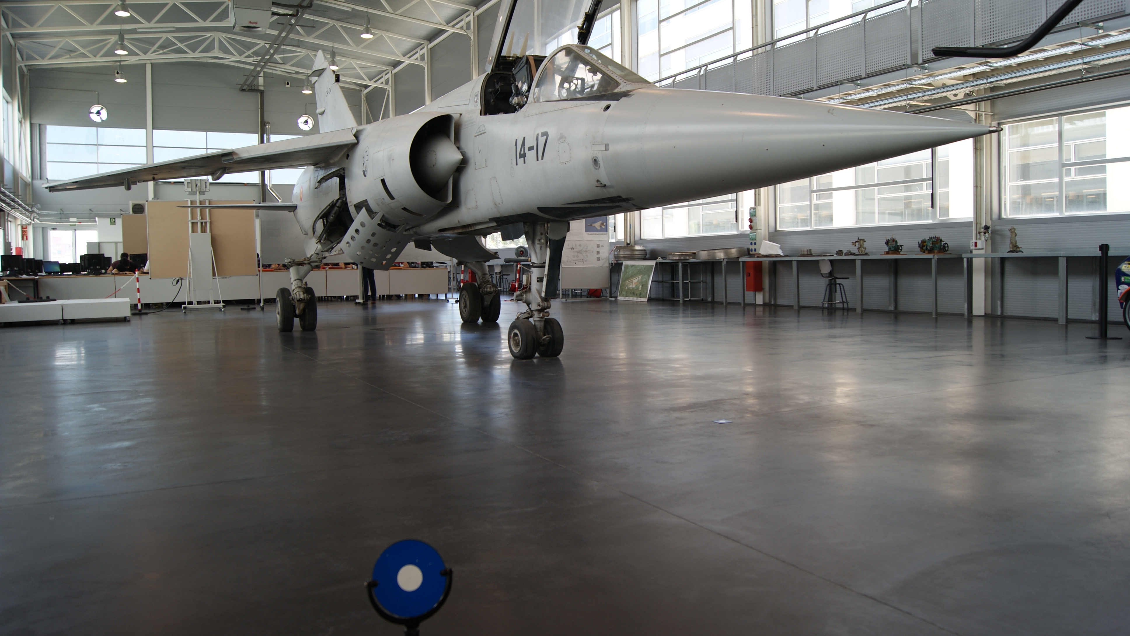


Control Dimensional de Piezas Aeroespaciales con Sistemas Láser Escáner: Avión Mirage F1
Grado en Ingeniería Aeroespacial
Autor: Jorge Jiménez Mocholí
Tutor: Jose Enrique Priego de Los Santos
Notes:
Buenos días, soy Jorge Jiménez Mocholí y voy a presentar mi trabajo de fin de grado, el cual se titula control dimensional de piezas aeroespaciales con sistemas láser escáner: avión mirage f1.

Slide 2
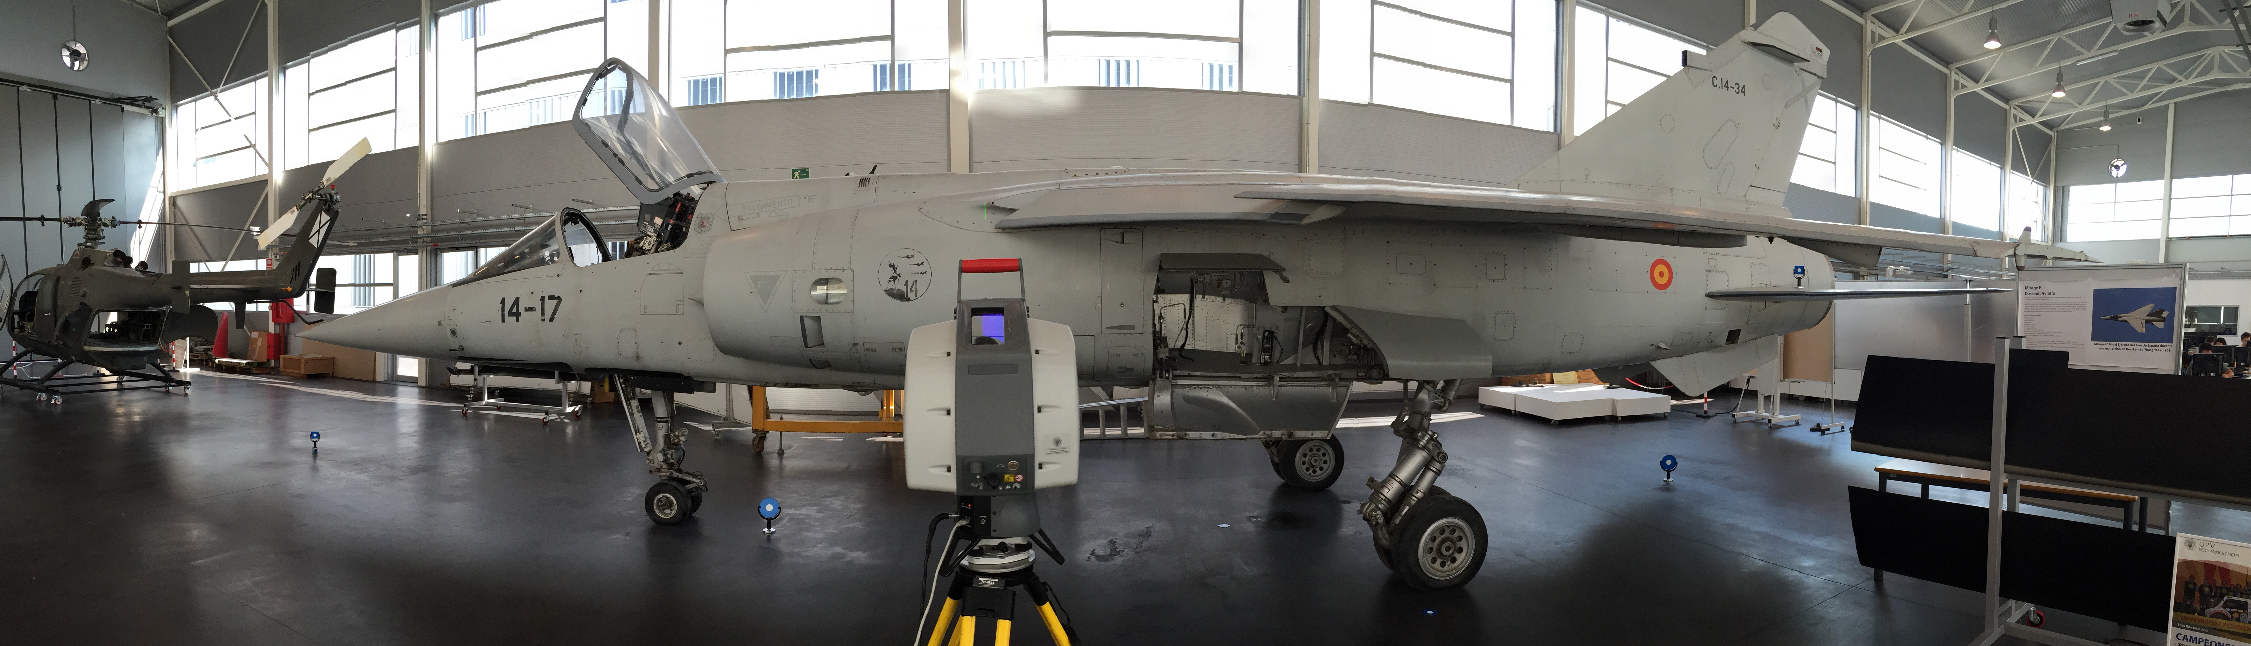
Índice
Objetivos y Estructura del Trabajo
Elemento de Estudio
Instrumentalización Utilizada
Sistemas Láser Escáner
Proceso de Trabajo
Conclusiones
Notes:
En primer lugar comenzaré describiendo brevemente los objetivos de este proyecto, y los procedimientos llevados a cabo para la obtención de éstos. Describiré algunas de sus características del elemento de estudio. Seguidamente, enunciaré cual ha sido el equipamiento utilizado, así como una pequeña explicación de la tecnología que utilizan. Más tarde expondré cual ha sido el trabajo desempeñado a lo largo del proyecto, y por último las conclusiones que se han extraído de éste.

Slide 3
Objetivos y Estructura del Trabajo
Notes:
Objetivos y estructura del trabajo

Slide 4
Obtención de un modelo 3D del avión militar Dassault Mirage F1
Objetivo principal del proyecto
Modelo Tridimensional obtenido mediante
la utilización de dos equipos escáner láser
La nube de puntos adquirida por estos
equipos de medición láser escáner será
modelizada a través de dos softwares
Examen del rendimiento de los dos
equipos escáner láser utilizados
Leica ScanStation 2
Leica ScanStation P40
Cyclone
3DReshaper
Unión y Limpieza
Mallado 3D
Comparación de los modelos tridimensionales obtenidos por ambos sistemas
Notes:
El principal propósito del proyecto es la adquisición de un modelo tridimensional del avión militar Mirage F1. Para ello se han empleado dos equipos escáner láser diferentes, el ScanStation 2 y el ScanStation P40, ambos fabricados por la empresa Leica Geosystems. Estos permiten lograr una nube de puntos de la superficie de la aeronave, la cual será manipulada mediante dos programas el Cyclone, utilizado para unir y limpiar los distintos escaneados realizados. Y el 3DReshaper encargado de realizar el modelado de la nube de puntos. Dado que se ha obtenido el modelo 3D con ambos equipos, se ha realizado una comparación del rendimiento de ambos.

Slide 5
Elemento de Estudio

Slide 6
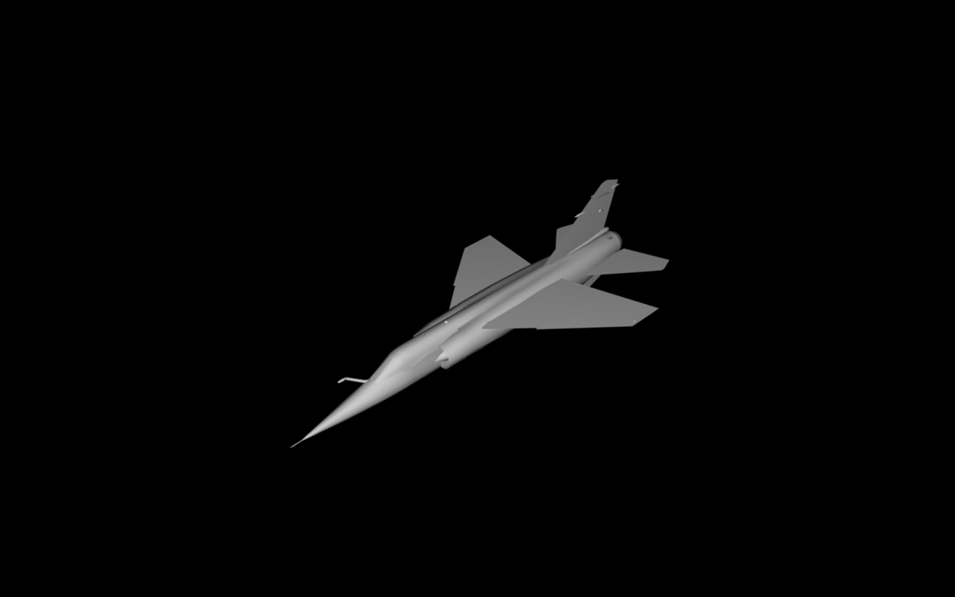
Fabricante: Dassault Aviation
Modelo: Mirage F1
Tipo de Avión Militar: Caza de Superioridad Aérea
Familia: Avión de Ataque de Tercera Generación
Año de Introducción: 1973
Notes:
En cuanto al elemento de estudio, como ya se ha indicado, es el avión situado en el hangar de la etsid. Éste es un Mirage F1 fabricado por la empresa francesa Dassault Aviation. Es un caza de superioridad aérea de tercera generación e introducido por el ejercito del aire francés en 1973.

Slide 7
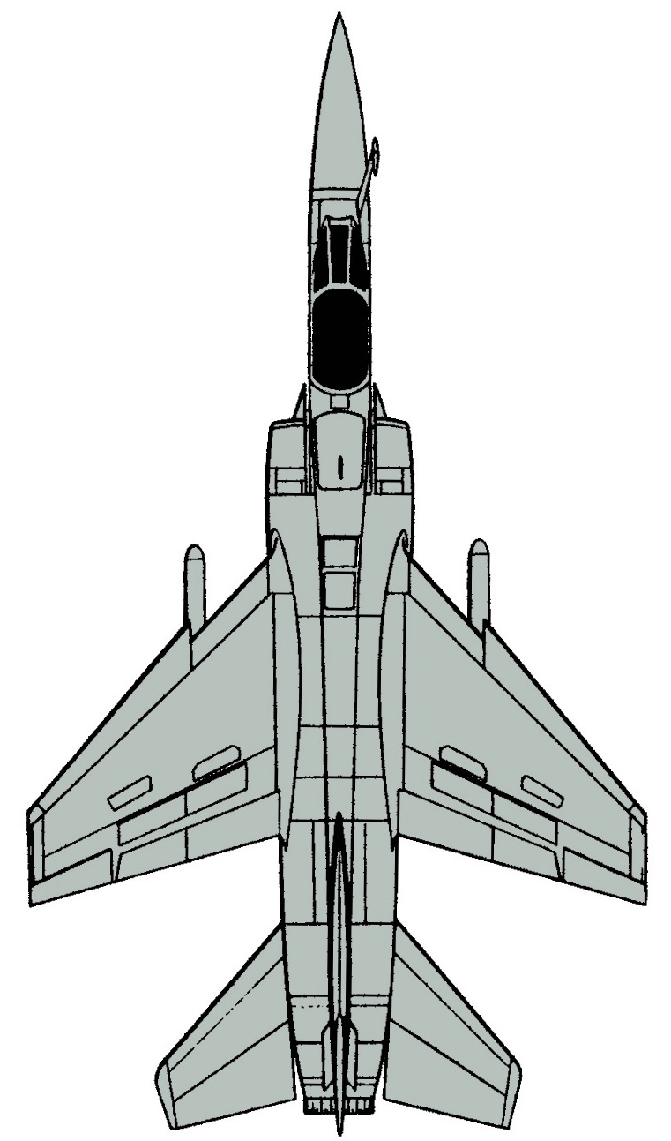
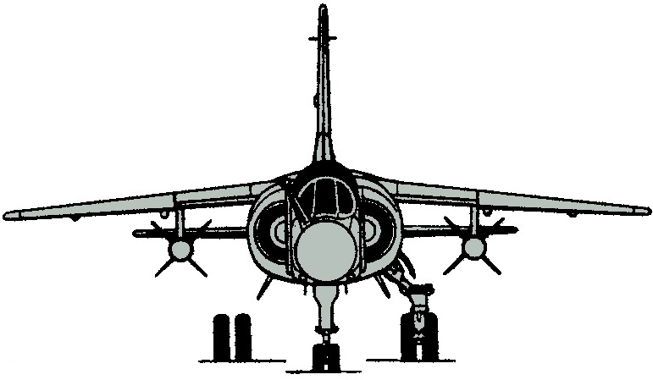
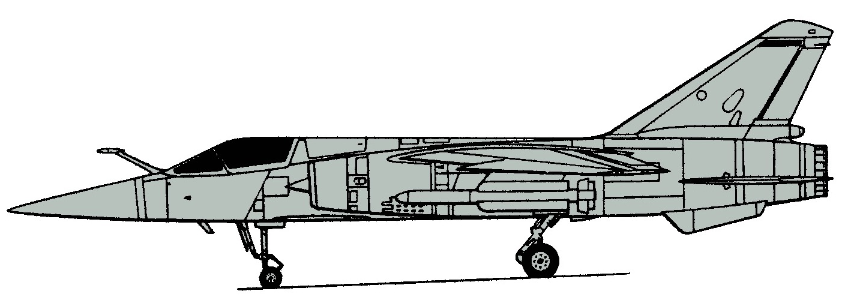
Dimensiones
8.4 m
15.3 m
25.0 m²
4.5 m
Notes:
Estas son las dimensiones de la aeronave, una longitud de 15,3 metros, una envergadura de 8,4 metros, una altura de 4,5 metros, y una superficie alar de 25 metros cuadrados, lo cual hacen de éste un elemento de estudio de un gran tamaño.

Slide 8
Características de Diseño
Caza Ligero
Monomotor
Cabina Monoplaza
Ala alta en Flecha con Elementos Hipersustentadores
Estabilizadores Horizontales Bajos
Timón Vertical de Profundidad
Dos estabilizadores bajo el Fuselaje Central
1xTurborreactor Snecma Atar con Postcombustión
Empuje
70.6 kN
Menor Vel. Aterrizaje
Mayor Maniobrabilidad
Notes:
Se trata de un avión ligero, propulsado por un solo turborreactor, el cual posee postcombustión, lo cual confiere un gran. Este avión es pilotado por un solo piloto, y posee un ala en flecha con flaps y slats, los cuales proporcionan al caza una menor velocidad de aterrizaje y una mayor maniobrabilidad que su predecesor. También posee estabilizadores horizontales Bajos, timón de rofundidad y dos estabilizadores bajo el fuselaje central.

Slide 9
Instrumentalización Utilizada

Slide 10
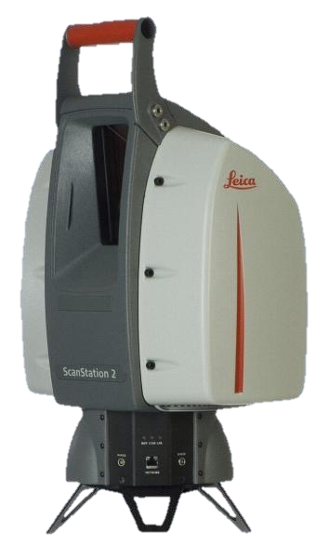
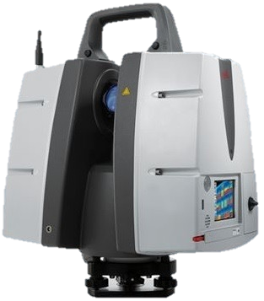
Leica
ScanStation 2
Leica
ScanStation P40
Notes:
En cuanto al equipo empleado, como ya se ha expresado. Se han utilizado el ScanStation 2 y el P40.

Slide 11
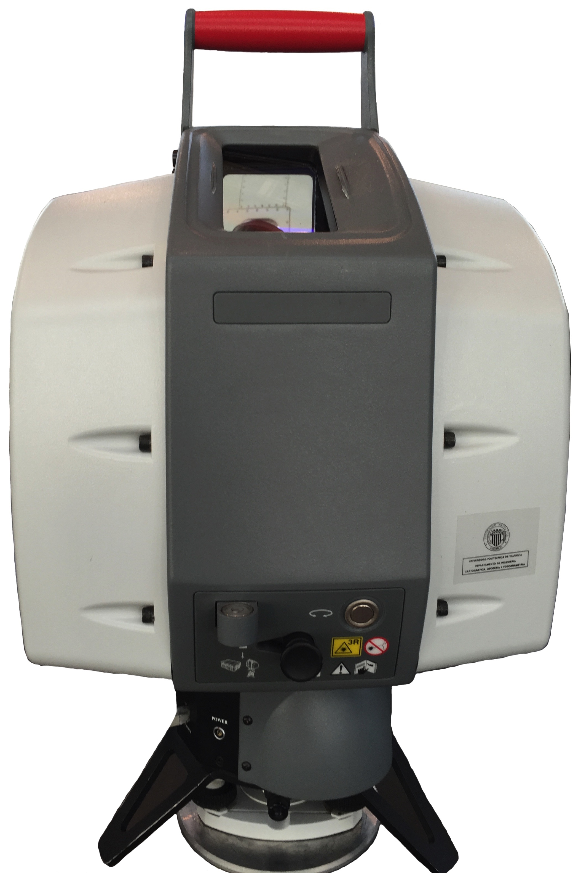
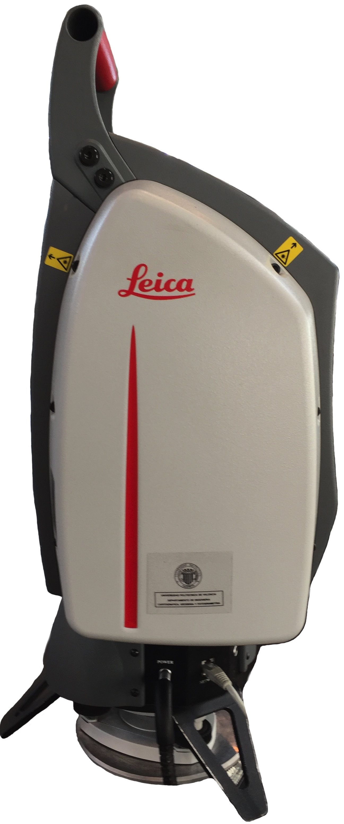
Fabricante: Leica
Modelo: ScanStation 2
Tipo de Dispositivo: Equipo de Medición Láser-Escáner
Predecesor: Gama ScanStation
Familia: 2ª Generación
Año de Introducción: 2007
510 mm
265 mm
370 mm
Notes:
Estos dos son equipos que realizan la medición de superficies a partir de la tecnología láser escáner. El ScanStation 2, es el más antiguo de los dos, siendo este introducido en 2007. Por lo tanto, poseerá unas características inferiores comparados con los equipos actuales. Además resulta ser menos manejable que éstos, dado su gran peso y grandes dimensiones.

Slide 12
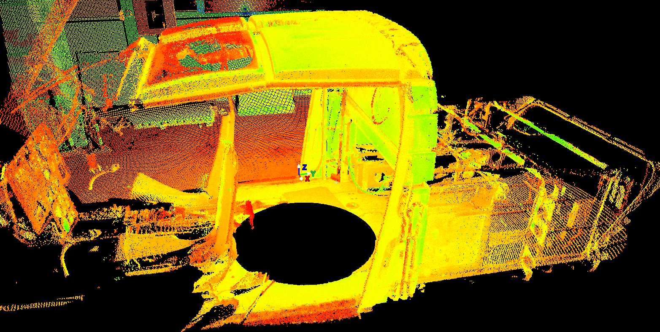
Características
Velocidad de Escaneado 10 veces mayor
Campo de Visión
Elevado Rango de Alcance
Equipo controlado a través de un ordenador portátil
Cámara Integrada
Resolución de Escaneo
Densidad de Escaneo
50.000 puntos por segundo
Horizontal: 360º
Vertical: 270º
Máx. 300 m
Tamaño de Punto
De 0 a 50 m
4 mm
Máx. 1 mm
Notes:
El ScanStation 2 puede llegar a obtener una cantidad máxima de 50.000 puntos por segundo. El campo de visión del equipo, es horizontalmente entero, de 360º, sin embargo verticalmente es de 270º, ya que existe un circulo negro donde se sitúa el trípode, tal como se observa en la imagen. En cuanto a su alcance, el sistema llega a los 300 metros. El equipo es controlado a través de un ordenador portatil y posee una cámara integrada, para realizar una imagen del campo de visión y así seleccionar la ventana que se desea escanear. En cuanto a la precisión, es de 4 mm a 50 metros, con una densidad máxima de 1 mm.

Slide 13
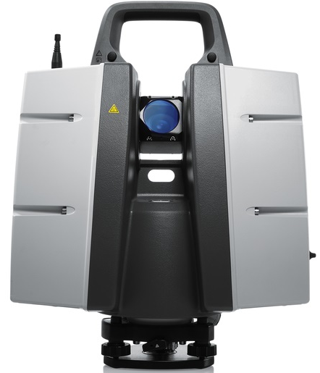
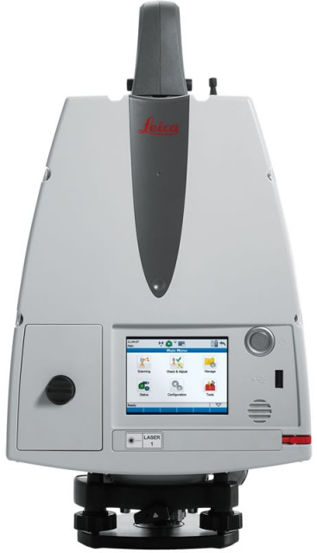
Fabricante: Leica
Modelo: ScanStation P40
Tipo de Dispositivo: Equipo de Medición Láser-Escáner
Predecesor: Gama ScanStation P20
Familia: 8ª Generación
Año de Introducción: 2015
395 mm
358 mm
238 mm
Notes:
El ScanStation P40, es el más nuevo de los dos aparatos, siendo este el modelo más reciente lanzado al mercado por la compañia. Por lo tanto, poseerá unas características muy superiores respecto al equipo anterior.

Slide 14
Características
Velocidad de Escaneado más elevada
Campo de Visión
Rango de Alcance
Equipo controlado a través de una Pantalla Táctil
Cámara Integrada HDR (High Definition Resolution)
Alimentación
Precisión del Sistema
1.000.000 puntos por segundo
Horizontal: 360º
Vertical: 290º
Distancia mínima: 0,4m Distancia máxima: 270 m
Integrada en el equipo
2 Baterías Internas
3 mm a 50 m
6 mm a 100 m
Notes:
El ScanStation P40 puede llegar este a obtener una cantidad máxima de 1.000.000 puntos por segundo. El campo de visión del equipo, es horizontalmente entero, de 360º, sin embargo verticalmente es de 290º, reduciendo el circulo negro formado por el trípode, con respecto al anterior equipo. En cuanto a su alcance, el sistema llega a los 270 metros. El equipo será controlado a través de una pantalla tactil integrada en el equipo. Además posee una cámara integrada de alta resolución, y dos baterías internas. En cuanto a la precisión, es de 3 mm a 50 metros.

Slide 15
Sistemas Láser Escáner
Notes:
En cuanto a la tecnología utilizada por estos sistemas, ésta se denomina medición láser escáner.

Slide 16
Escaneado Láser
Gran cantidad de puntos
Nivel de precisión elevado
Muestreo de cualquier superficie
Obtiene una nube de puntos
Estático
Tecnología Lidar (Light Detection and Ranging)
ALS (Airbone Laser Scanner)
Define la superficie del elemento de estudio
Equipo inmóvil durante proceso de medida
Mayor densidad de puntos
Lidar Aereo
Lidar Móvil
Lidar Terrestre
Utilizado para objetos de dimensiones reducidas
Emite pulsos de luz infrarroja
Distancia entre el sensor y el objeto
Notes:
Esta tecnología obtiene un muestreo de cualquier superficie, logrando un gran número de puntos con una alta precisión, formando una nube de puntos que define el área del objeto escaneada. El método de medición utilizado ha sido el estático, en el cual el equipo permanece inamovible durante el proceso de medida, consiguiendo mayor densidad de puntos. Este sistema se basa en la tecnologia Lidar, existen tres tipos. El utilizado en este trabajo es terrestre, ya que es el utilizado para objetos y no grandes superficies. Para realizar la se utiliza un láser escáner aerotransportado, así emitiendo pulsos se puede obtener la distancia que separa al elemento.

Slide 17
Proceso de Trabajo
Notes:
Los pasos que se han llegado a cabo para conseguir el modelo 3D.

Slide 18
Orden de Actuación
Emplazamiento del Equipo Escáner Láser
Notes:
En primer lugar, se deben definir los distintos emplazamientos del equipo escáner láser.

Slide 19
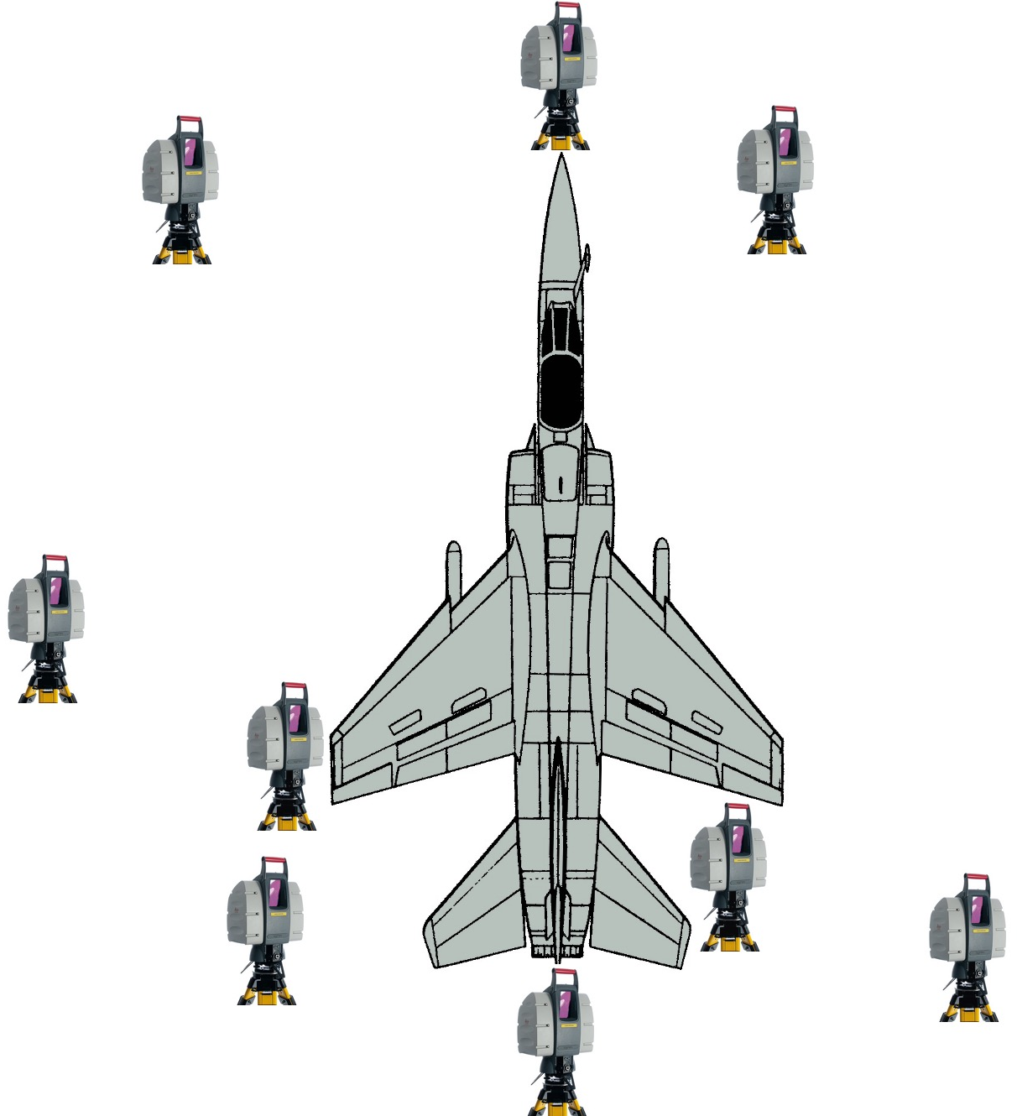
Realización escaneados colocando
el equipo en distintas posiciones
Dimensiones Mirage F1 considerables
Antes de realizar los escaneados
Comprobar ubicaciones seleccionadas
Visualización elemento de estudio en su totalidad
ScanStation 2
ScanStation P40
puntos de vista
9
8
Elección Emplazamientos Equipo Escáner
Deben abarcar todo el área del elemento
Notes:
Se deben escoger las posiciones en las que se va a situar el equipo y desde las cuales se debe visualizar todo el elemento. De esta forma, para el ScanStation 2 se han definido nueve distintos emplazamientos, mientras que para el ScanStation P40, solo ocho. Este proceso se debe llevar a cabo antes de realizar los escaneados y una vez concluido se debe comprobar que desde estos puntos de vista se abarque todo el área de la aeronave.

Slide 20
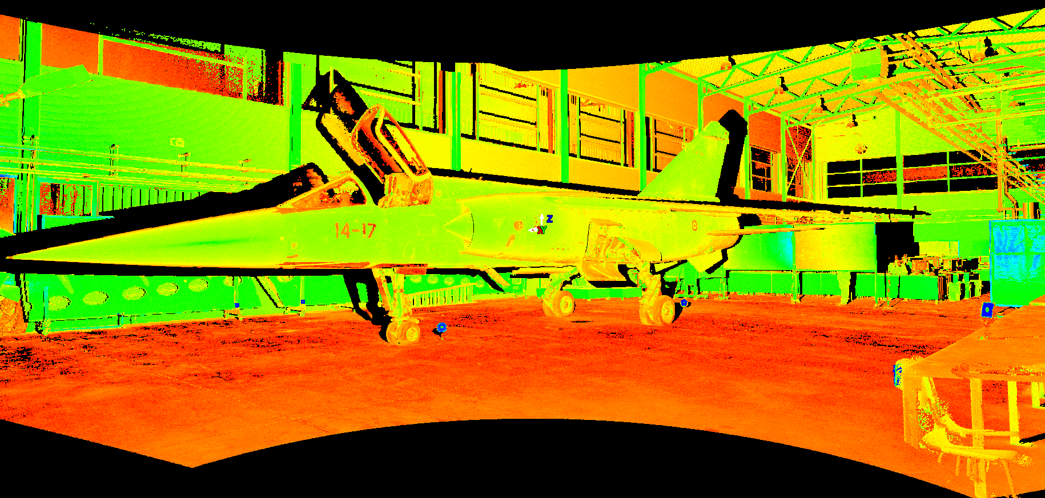
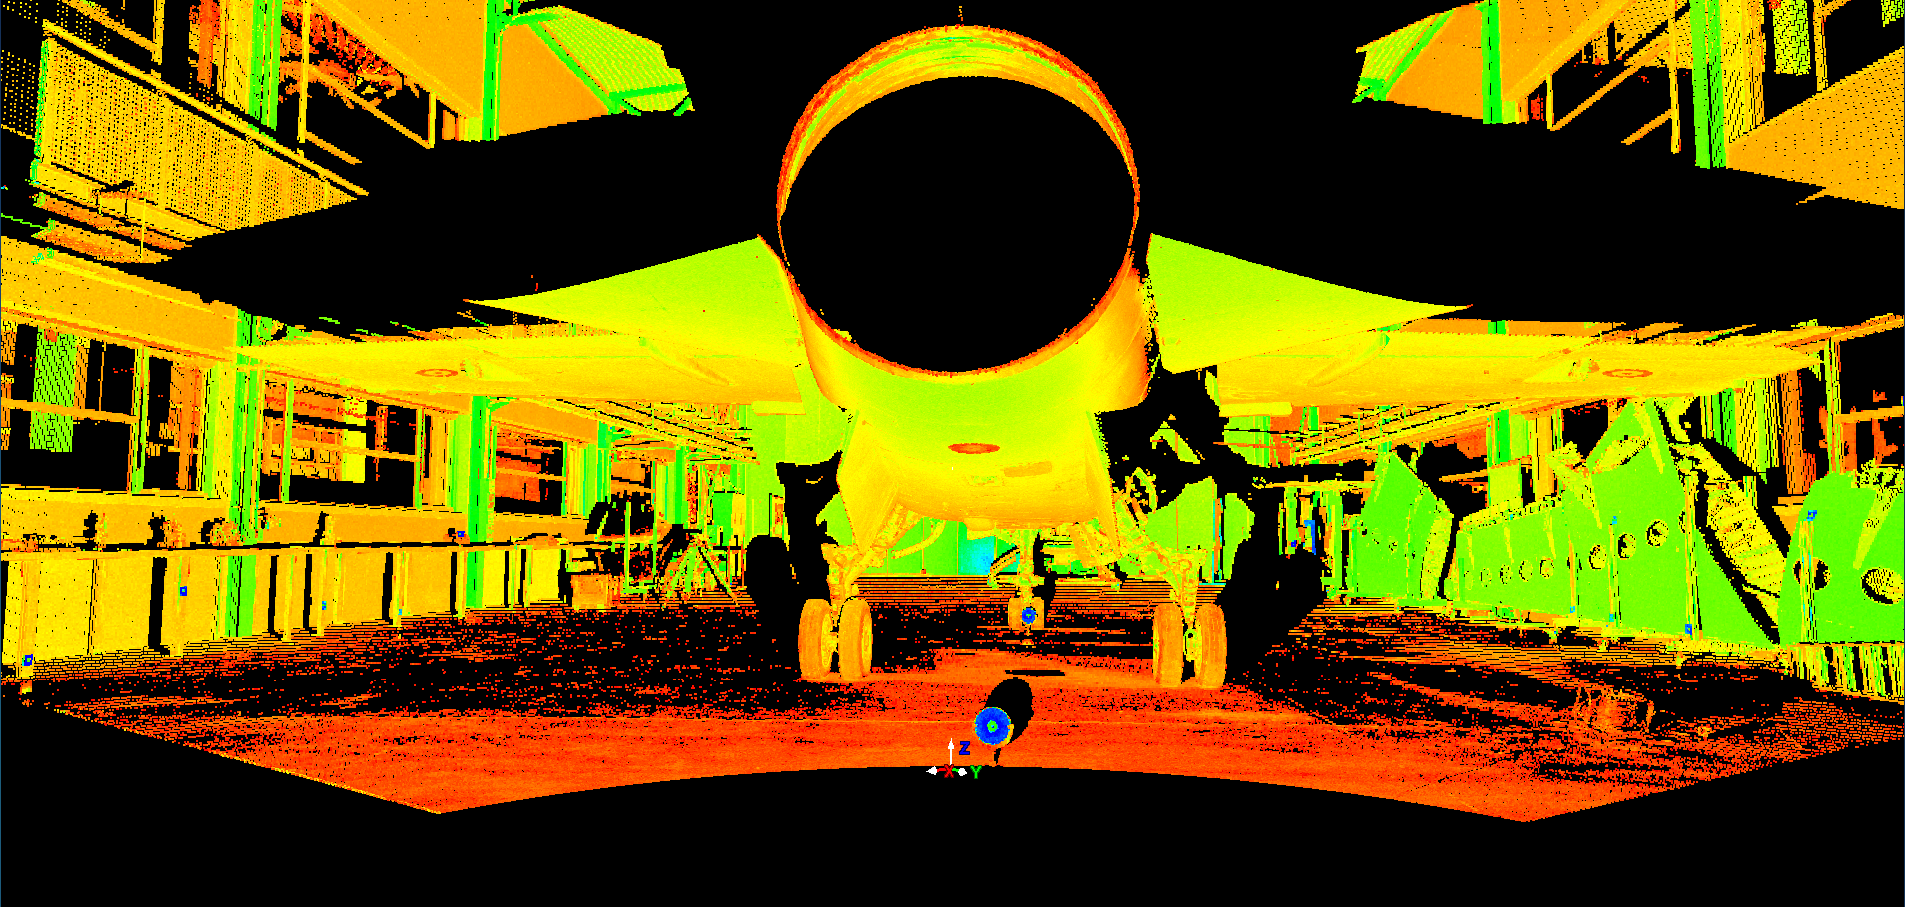
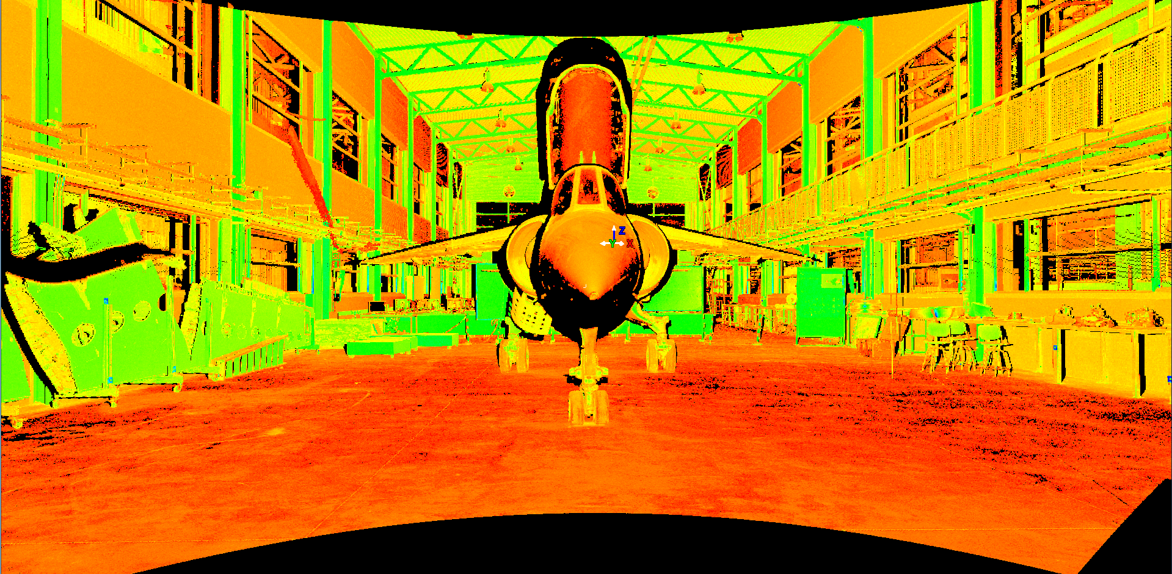
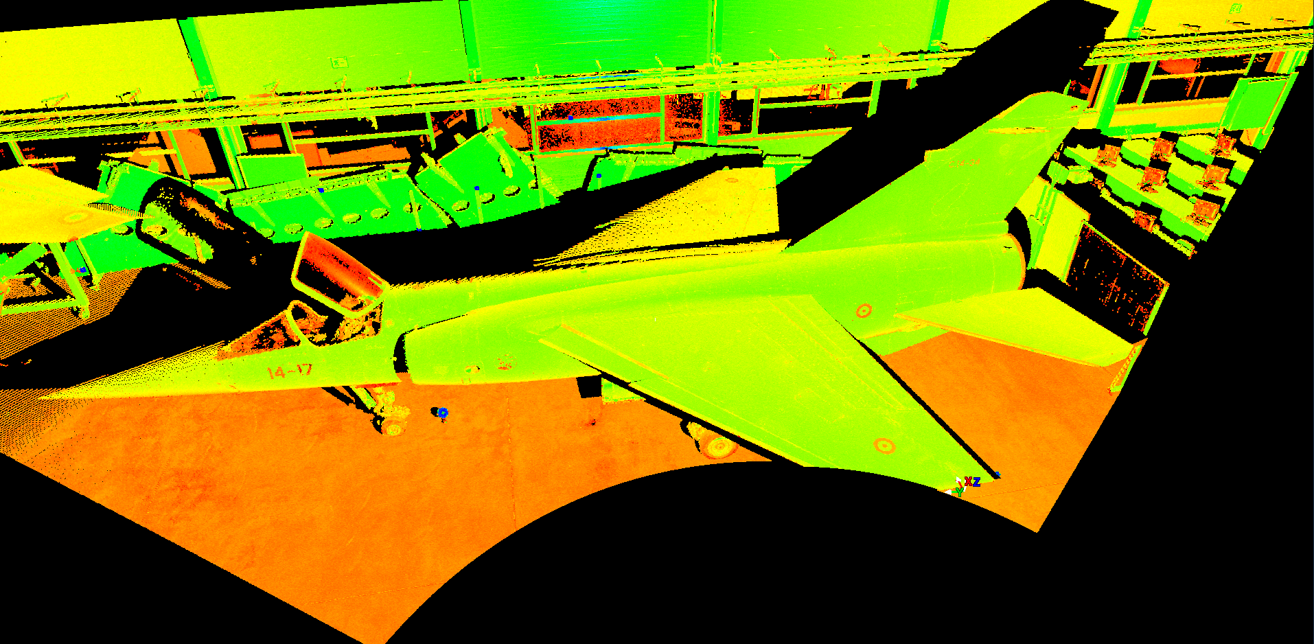
Notes:
Aquí se pueden observar los distintos escaneado láser realizados mediante el ScanStation 2, desde los emplazamientos determinados anteriormente.

Slide 21
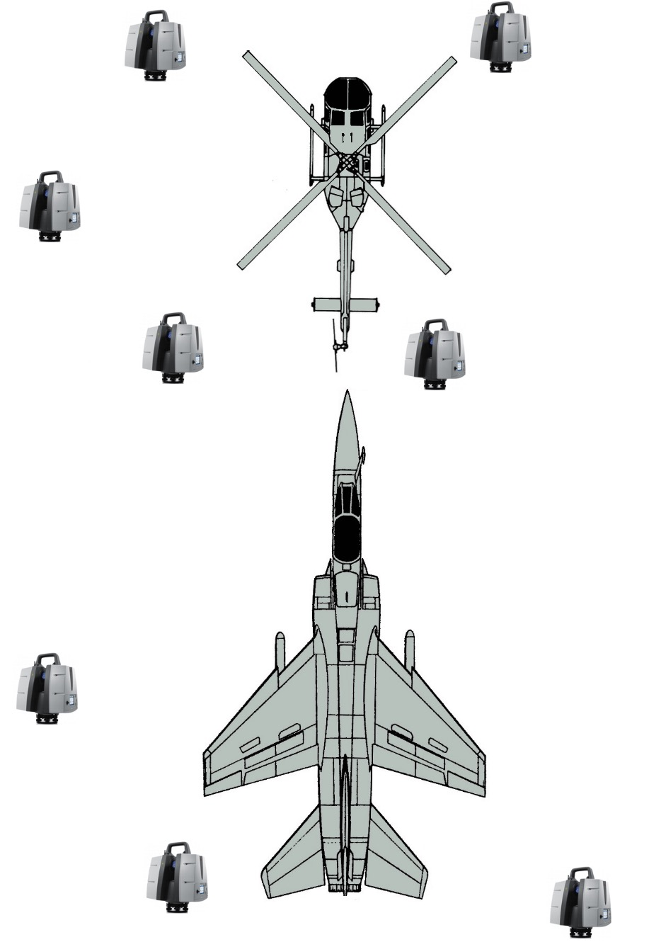
Realización escaneados colocando
el equipo en distintas posiciones
Dimensiones Mirage F1 considerables
Antes de realizar los escaneados
Comprobar ubicaciones seleccionadas
Visualización elemento de estudio en su totalidad
ScanStation 2
ScanStation P40
puntos de vista
9
8
Elección Emplazamientos Equipo Escáner
Deben abarcar todo el área del elemento

Slide 22
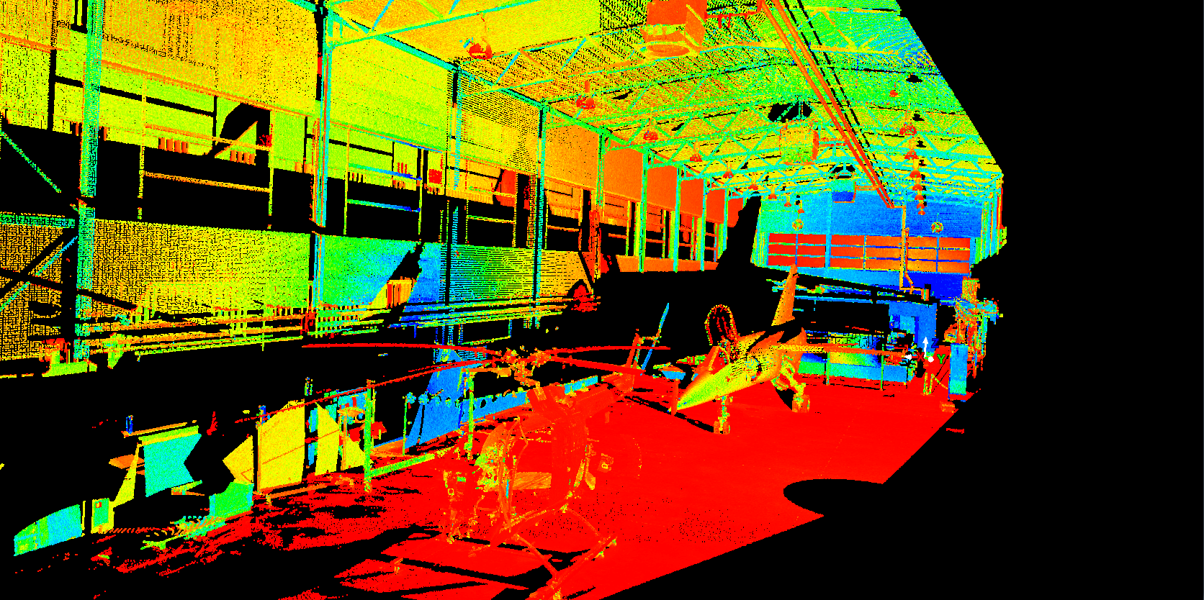
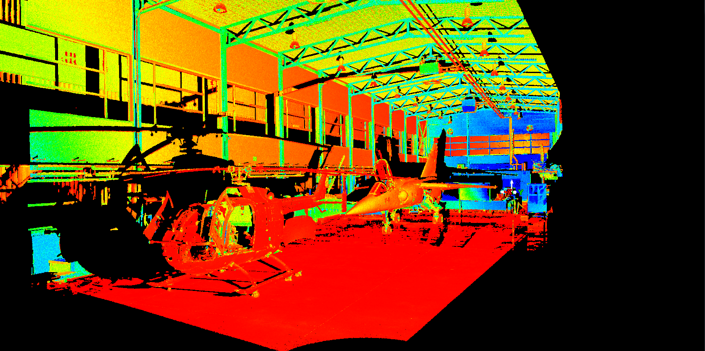
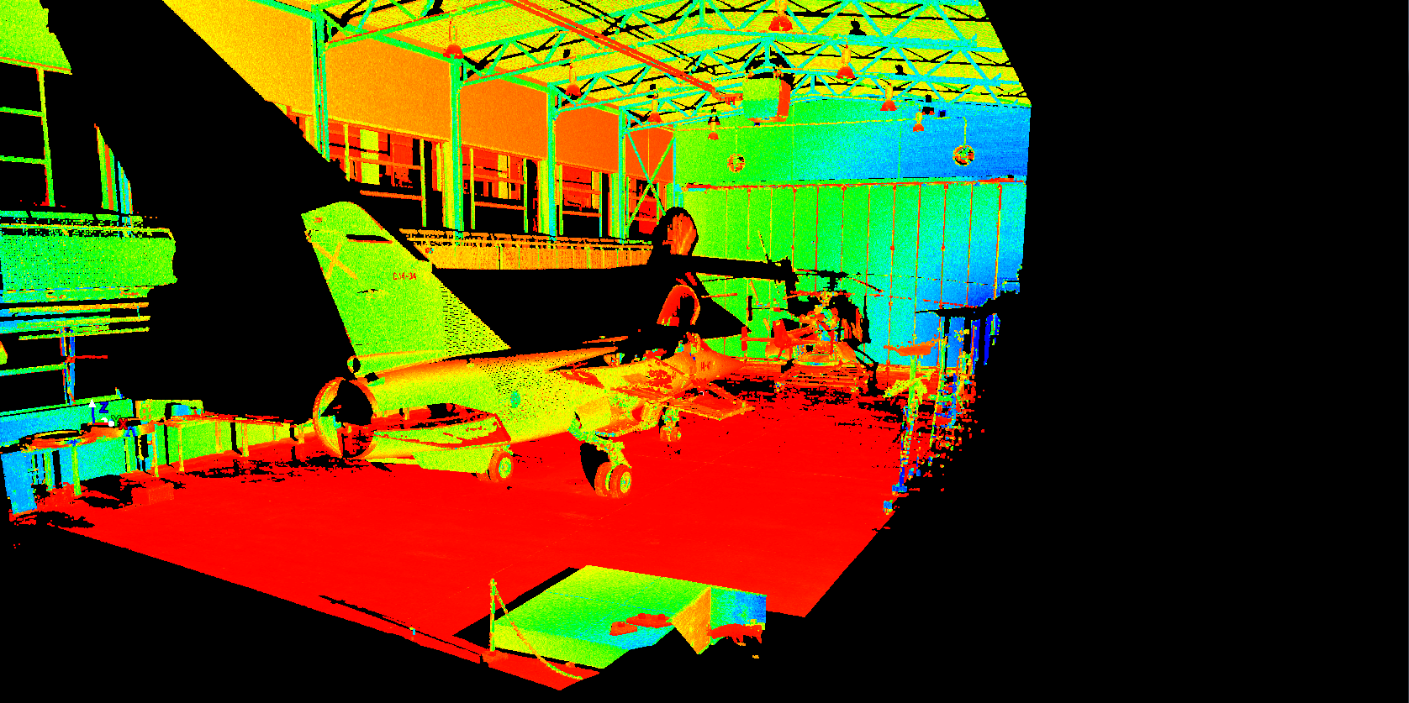
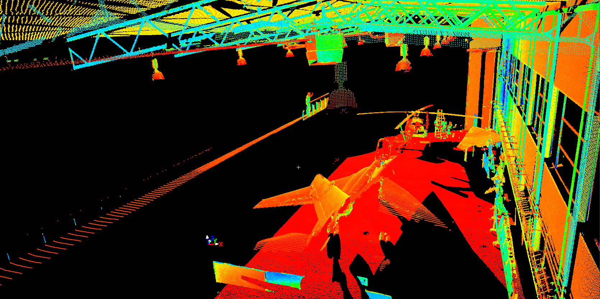
Notes:
Y estos serán los escaneados realizados mediante el ScanStation P40.

Slide 23
Orden de Actuación
Emplazamiento del Equipo Escáner Láser
Posicionamiento de las Dianas
Notes:
Lo segundo será definir la posición de las dianas

Slide 24
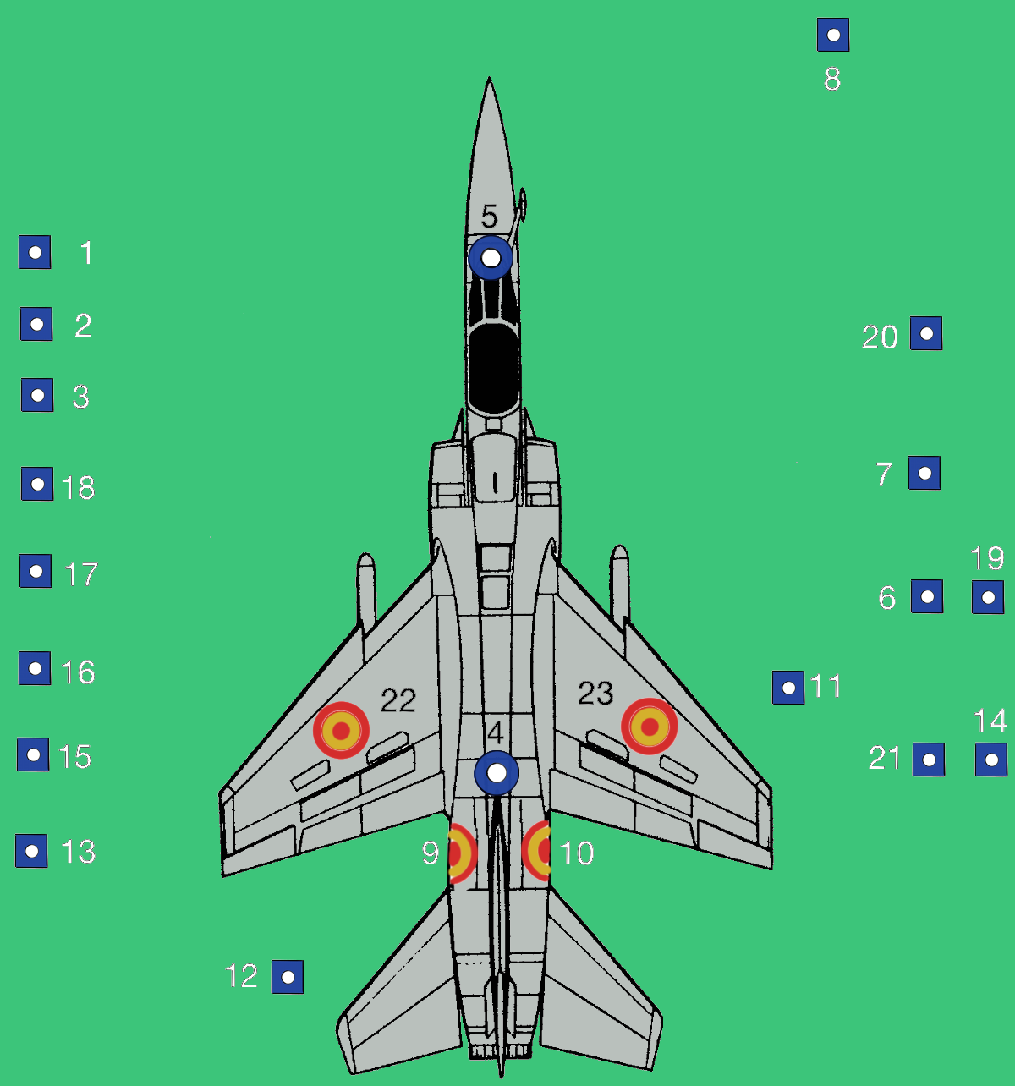


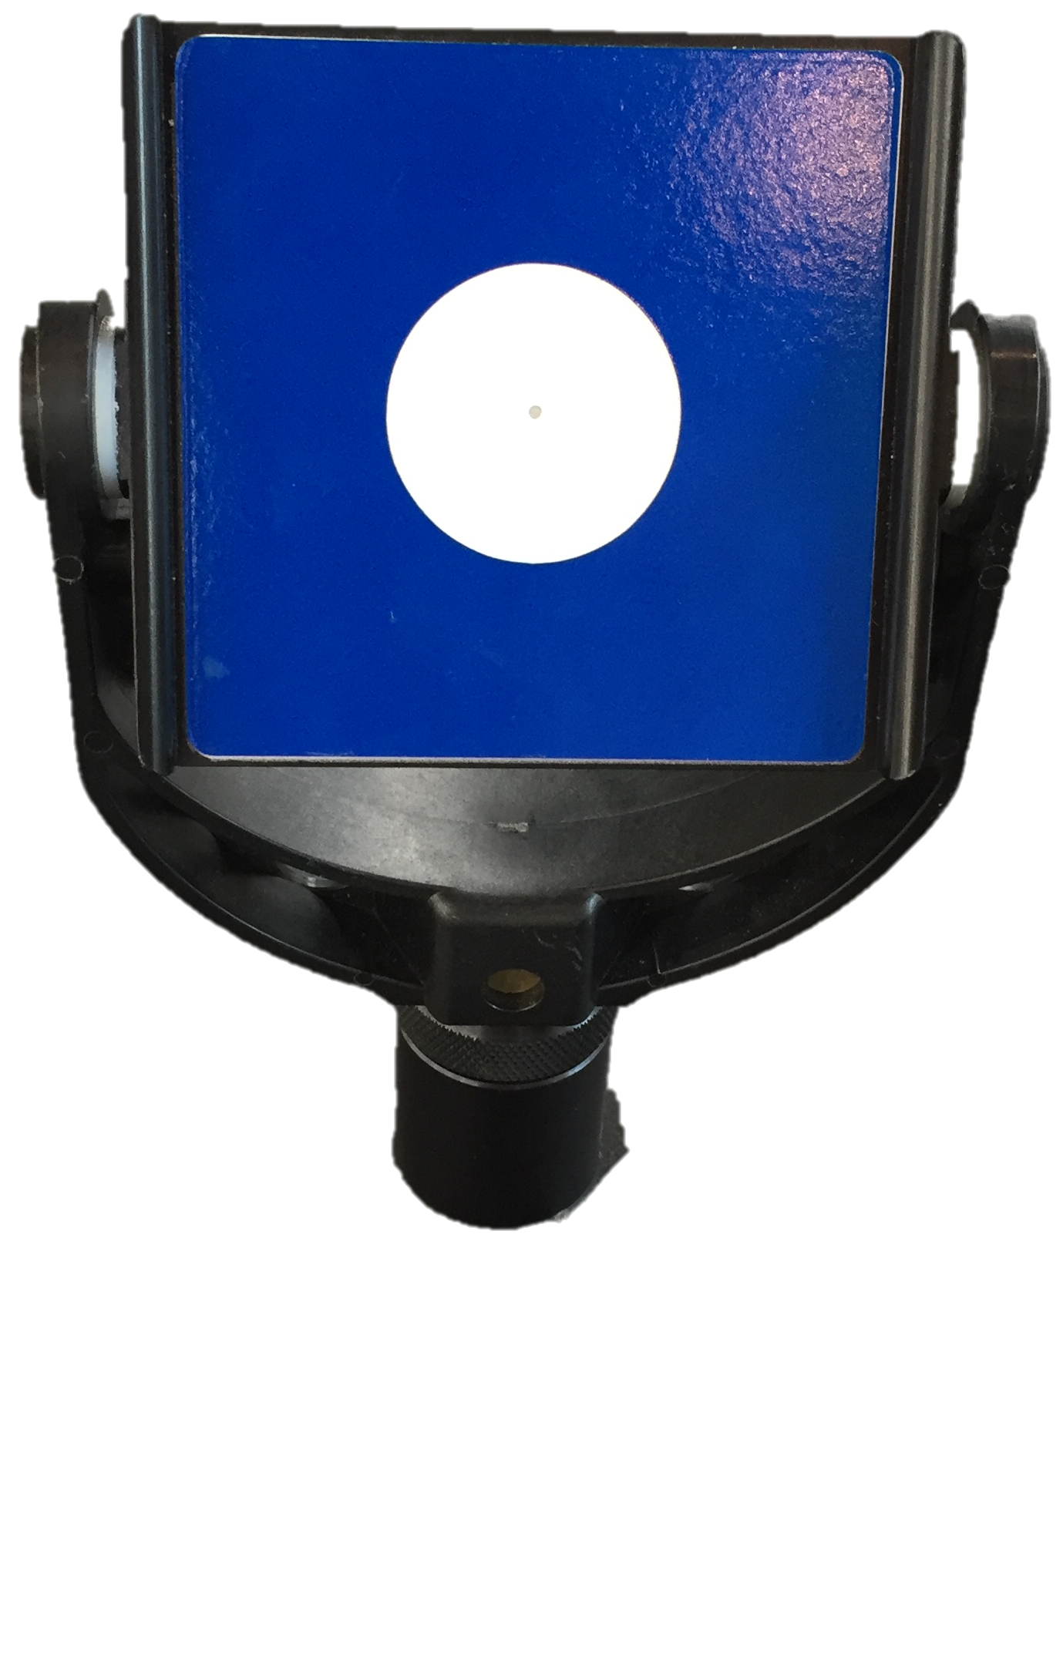
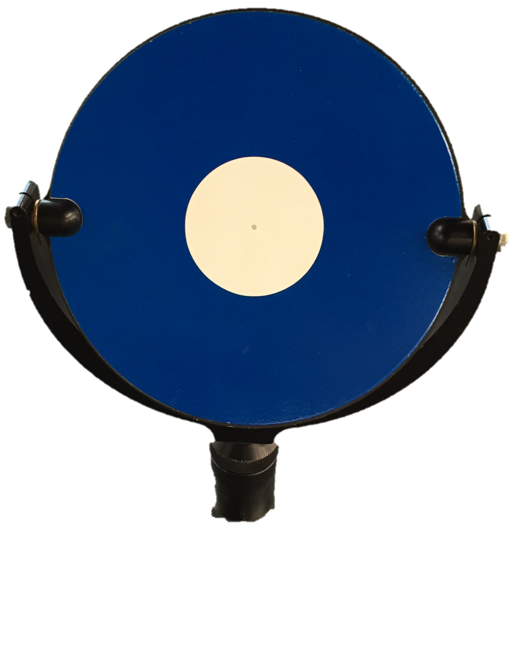
Necesarios puntos de referencia para la unión de los distintos escaneados
Debido al número de escaneados
Antes de realizar los escaneados
Comprobar ubicaciones seleccionadas
Dianas
ScanStation 2
ScanStation P40
23
Nº Dianas
3
15
2
2
3
Elección Emplazamientos Equipo Escáner
Deben ser vistas desde los emplazamientos del equipo láser escáner
Notes:
Las dianas son puntos de referencia utilizados para unir los distintos escaneados, para el SacnStation 2 se han utilizado 23 dianas, divididas en 15 rectangulares, 2 rectangulares con apoyo, 2 circulares con apoyo y otras 4 que ya estaban pintadas sobre el avión. Sin embargo, para el Scanstation P40 debido al avance de estos equipos, solo se han necesitado la utilización de tres dianas, todas éstas circulares en blanco y negro. Este proceso se llevará a cabo antes de realizar los escaneados, y una vez concluido se comprobará que las dianas son vistas desde los emplazamientos anteriormente escogidos.

Slide 25
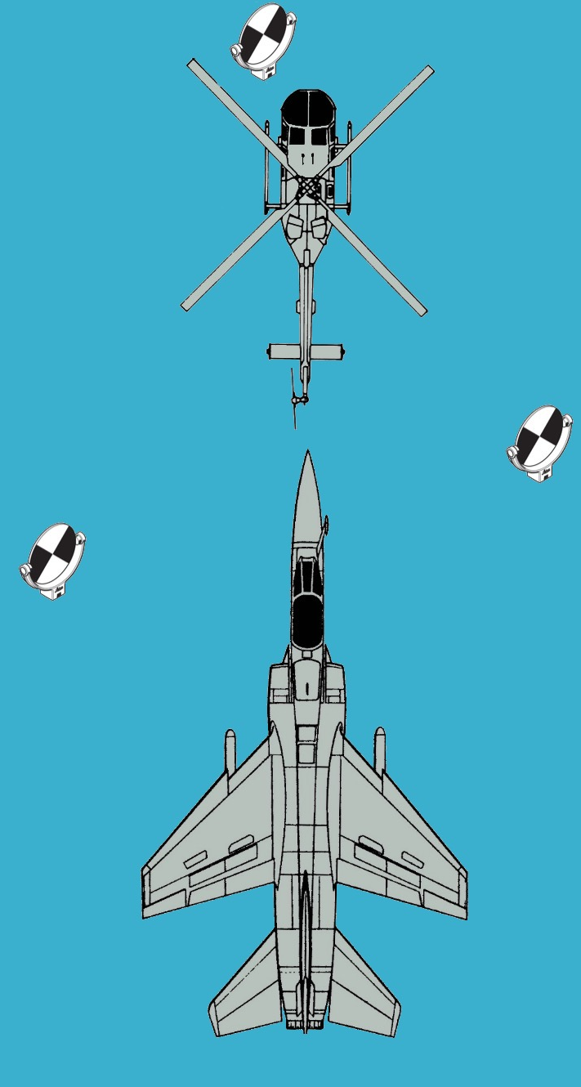
Necesarios puntos de referencia para la unión de los distintos escaneados
Debido al número de escaneados
Antes de realizar los escaneados
Comprobar ubicaciones seleccionadas
Dianas
ScanStation 2
ScanStation P40
23
Nº Dianas
3
15
2
2
3
Elección Emplazamientos Equipo Escáner
Deben ser vistas desde los emplazamientos del equipo láser escáner

Slide 26
Orden de Actuación
Emplazamiento del Equipo Escáner Láser
Posicionamiento de las Dianas
Inicialización del Equipo Escáner Láser
Notes:
En tercer se realiza la inicialización del equipo.

Slide 27
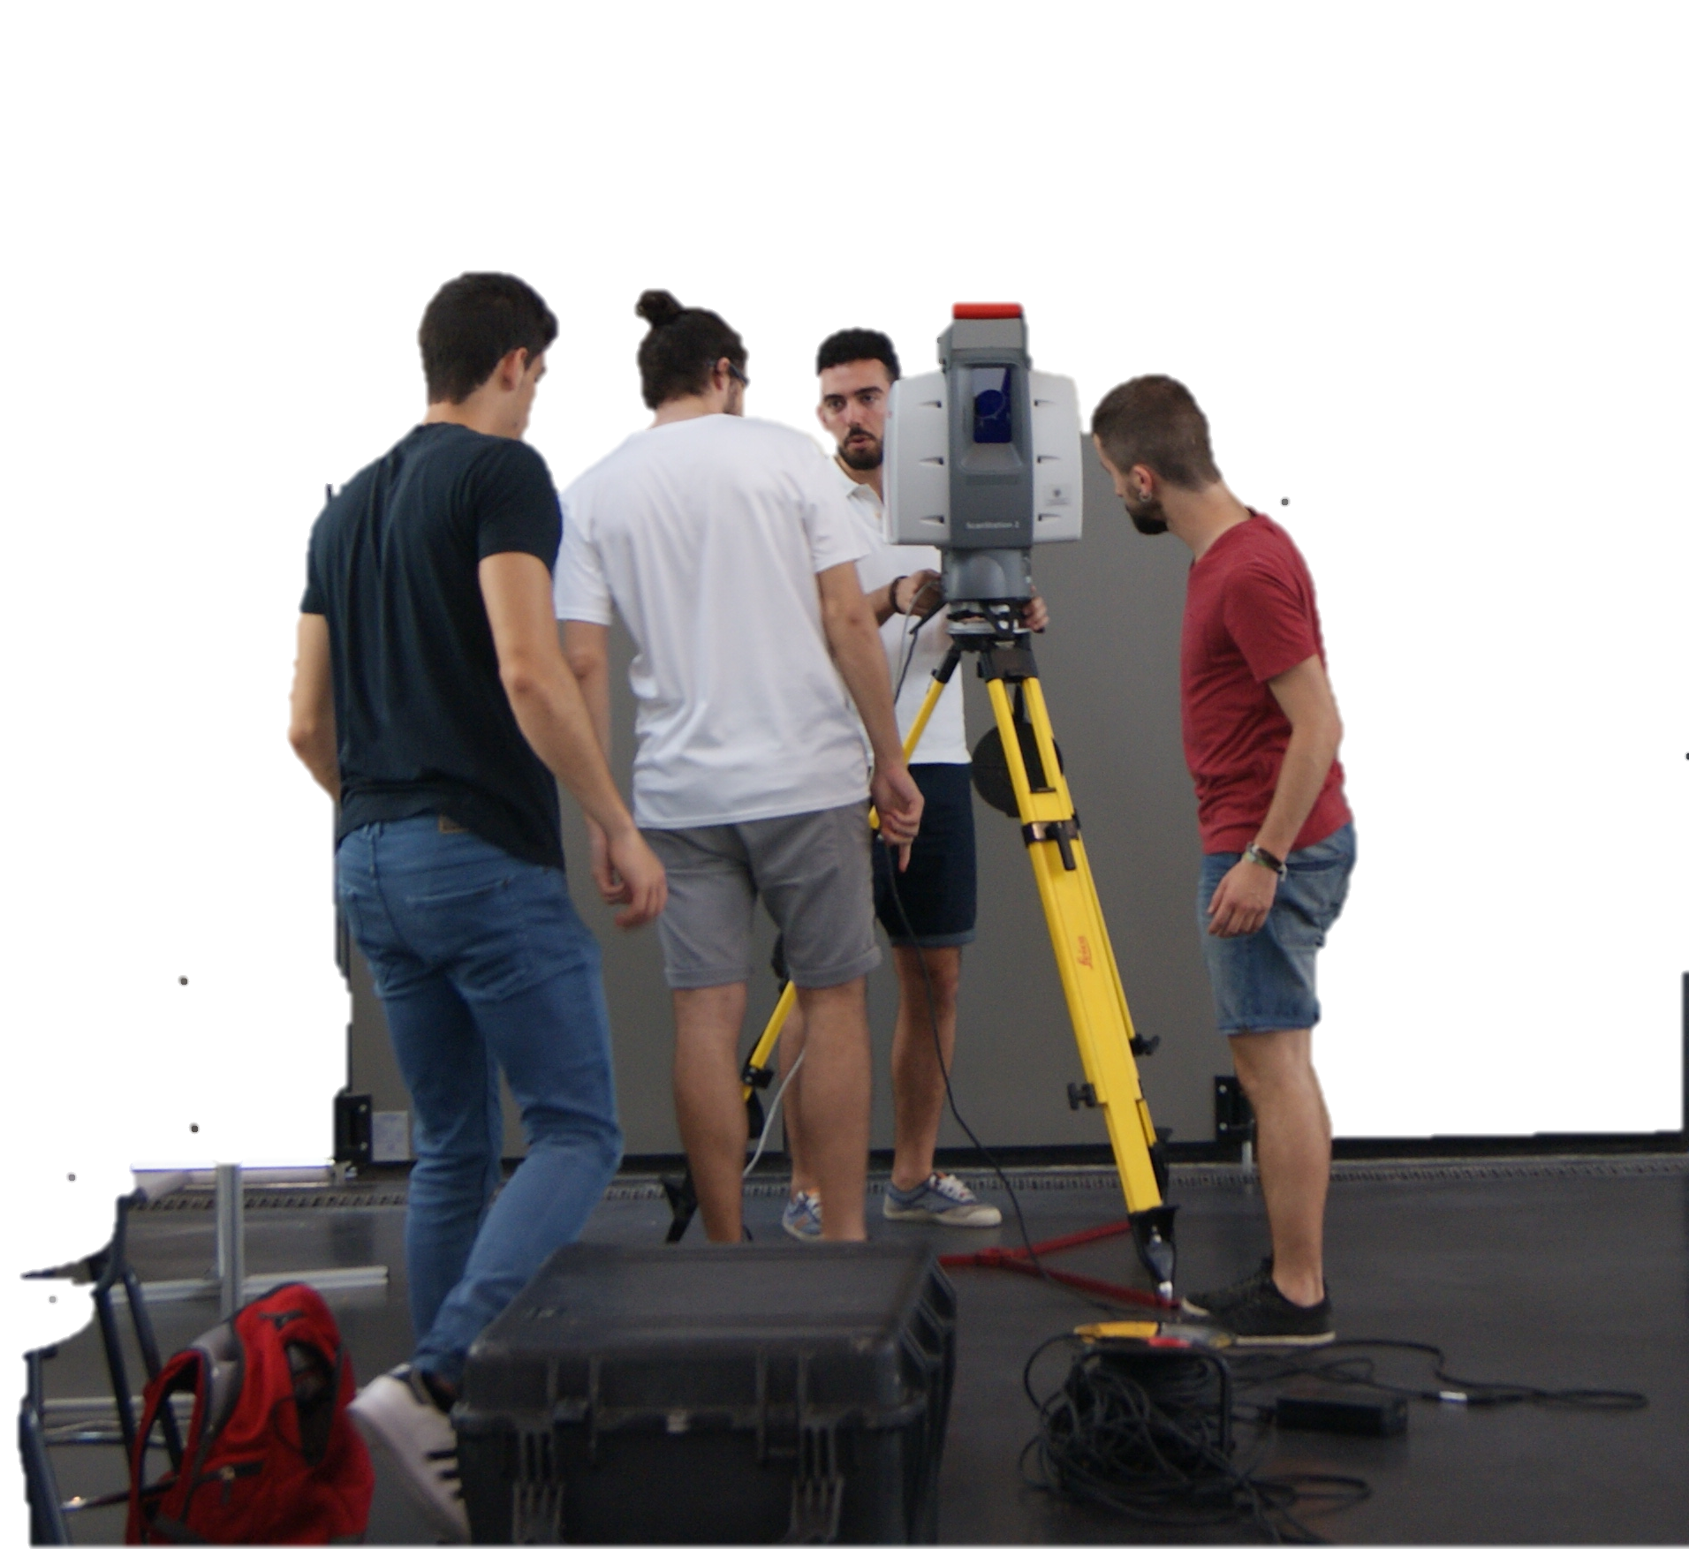
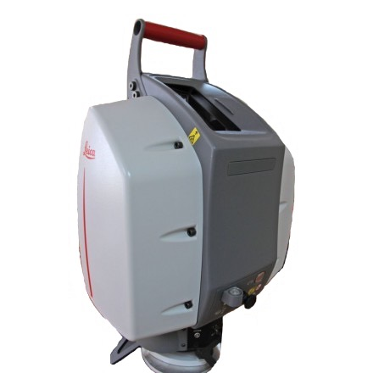
Colocación trípode en el emplazamiento determinado anteriormente
Estabilizar equipo horizontalmente
Una vez posicionado el escáner y las dianas
Conexión del equipo a la corriente
Enlace portátil con el equipo
Extensión trípode a altura adecuada
Utilización indicador de nivel
Activar Equipo Escáner Láser
Proceso de calibración automático
Iniciación software Cyclone
Notes:
Para ello se colocará el trípode en la primera posición y el equipo sobre éste, colocandolo a la altura apropiada para el escaneado. Se deberá colocar el aparato totalmente horizontal, lo cual se hará con el indicador de nivel, que es este elemento que se ve en la imagen. El siguiente paso será activar el equipo conectándolo a la corriente, iniciando así la calibración automático, y mientras se conectará al portátil, iniciando el programa Cyclone

Slide 28
Orden de Actuación
Emplazamiento del Equipo Escáner Láser
Posicionamiento de las Dianas
Inicialización del Equipo Escáner Láser
Introducción Parámetros de Escaneado
Notes:
Dentro de este programa se deberán introducir una serie de parámetros.

Slide 29
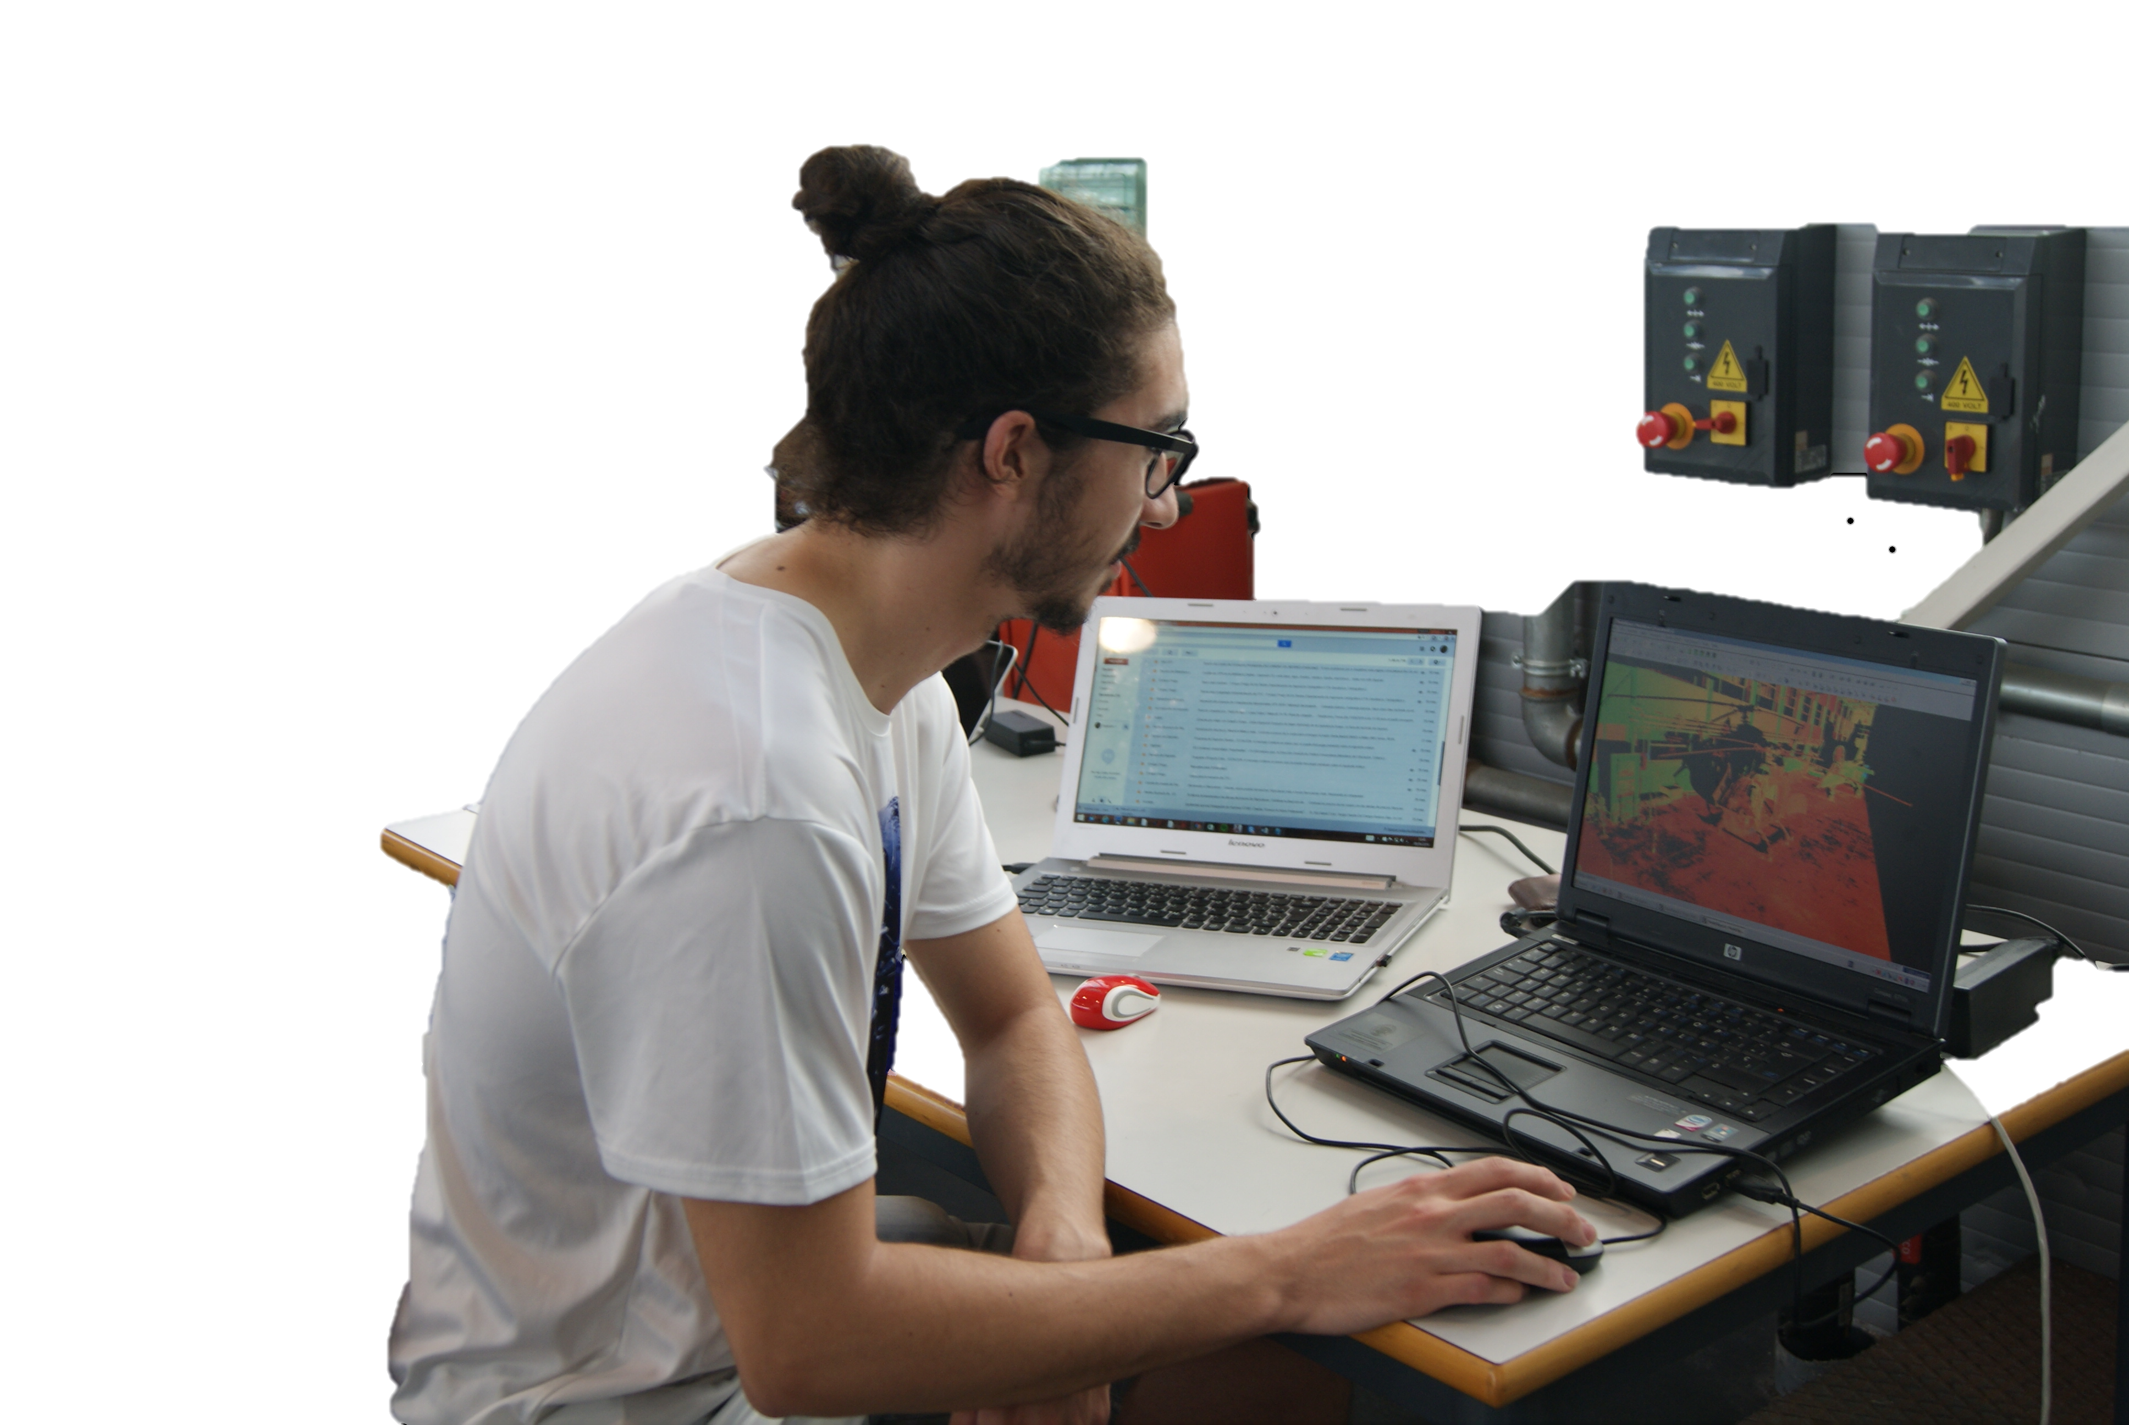
Realización imagen de todo el campo de
visión desde emplazamiento del equipo
Introducción ángulos que deberá seguir el
escáner láser desde su posición de inicio
Determinar precisión de la medición
Introducción del valor del rango
Determinación ventana que se desea medir
2 mm
ScanStation 2 ScanStation P40
1 mm
Depende de la distancia a la que se situé el área a medir
Notes:
En primer lugar, la ventana que se desea escanear, la cual será determinada con la imagen del campo de visión realizada por el equipo. También se definirá la precisión deseada, de 2 mm para el primer equipo, y de 1 para el segundo. Y por último el alcance, el cual ha sido determinado dependiendo de la distancia entre el elemento y el equipo.

Slide 30
Orden de Actuación
Emplazamiento del Equipo Escáner Láser
Posicionamiento de las Dianas
Inicialización del Equipo Escáner Láser
Introducción Parámetros de Escaneado
Escaneado 3D
Notes:
Escaneado 3D

Slide 31
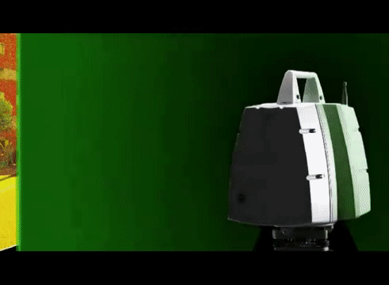
Una vez calibrado e introducidos los parámetros necesarios
Este proceso debe ser llevado a
cabo en cada uno de los
emplazamientos del equipo
Tiempo medio escaneado
Realizar el Escaneado Láser
ScanStation 2
ScanStation P40
Escaneados
9
8
ScanStation 2
ScanStation P40
30 min
1,5 min
Notes:
Una vez realizado todo esto, se llevarán a cabo los escaneados, realizando uno por cada emplazamiento definido, siendo 9 en el primer caso, y 8 en el segundo. El tiempo medio que tarda cada escaneado se ve enormemente modificado dependiendo del equipo, variando de 30 minutos a tan solo minuto y medio.

Slide 32
Orden de Actuación
Emplazamiento del Equipo Escáner Láser
Posicionamiento de las Dianas
Inicialización del Equipo Escáner Láser
Introducción Parámetros de Escaneado
Escaneado 3D
Unión de los Distintos Escaneados
Notes:
Realizados los escaneados, éstos deberán ser unidos entre sí.

Slide 33
Correlación de los distintos escaneados 3D entre sí utilizando las dianas como puntos de referencia
Utilización software Cyclone para la
unión de los escaneados
Identificación de cada una de las
dianas a través de un número
Creación de un único modelo
tridimensional a través de los
distintos escaneados 3D realizados
Posición invariable en todos los escaneados
Notes:
Para ello se utilizan las dianas, identificando dentro de Cyclone cada una con un número, correlacionando de este forma los distintos escaneados. Así se obtendrá un único modelo 3D de toda la superficie de la aeronave.

Slide 34
Orden de Actuación
Emplazamiento del Equipo Escáner Láser
Posicionamiento de las Dianas
Inicialización del Equipo Escáner Láser
Introducción Parámetros de Escaneado
Escaneado 3D
Unión de los Distintos Escaneados
Limpieza y Exportación
Notes:
Éste para poder ser modelado se tendrá que limpiar y exportar.

Slide 35
Eliminación de todas las áreas que no pertenecen
a la geometría del elemento de estudio
Limpieza del modelo tridimensional obtenido mediante la unión de los escaneados
Después de este proceso se dispondrá del modelo tridimensional de la aeronave
Exportación del modelo 3D a un programa de procesado de nube de puntos
Exclusión del entorno que rodea la nube de puntos del Mirage F1
Utilización software Cyclone
Libre de todas las regiones irrelevantes
Utilización software 3DReshaper
Notes:
Limpiarlo quiere decir eliminar todas aquellas zonas que no definan la geometría del avión, es decir, todo su entorno. Para ello se utilizará Cyclone. Así se obtiene una nube de puntos de tan solo el elemento de estudio, la cual será exportada al programa 3DReshaper para ser modelada.

Slide 36
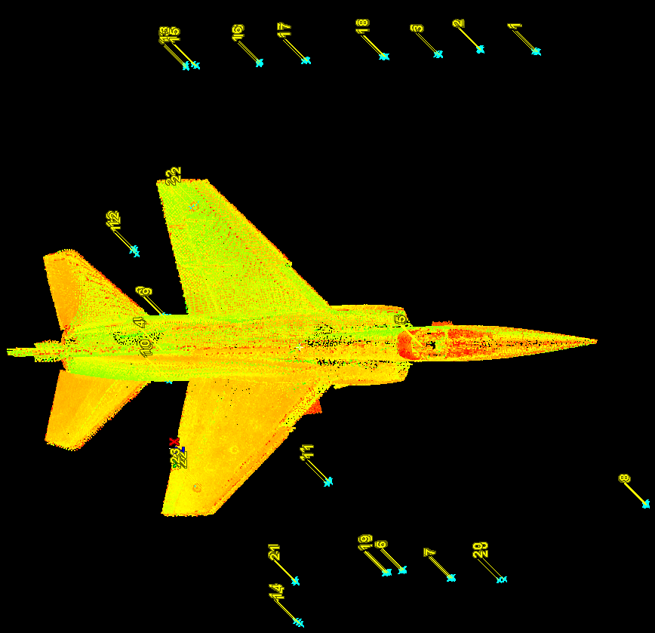
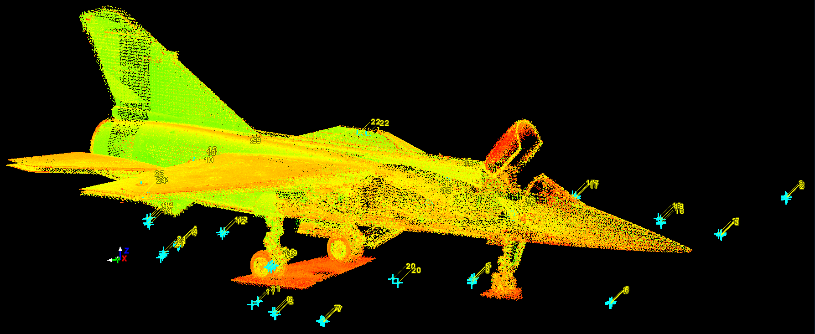
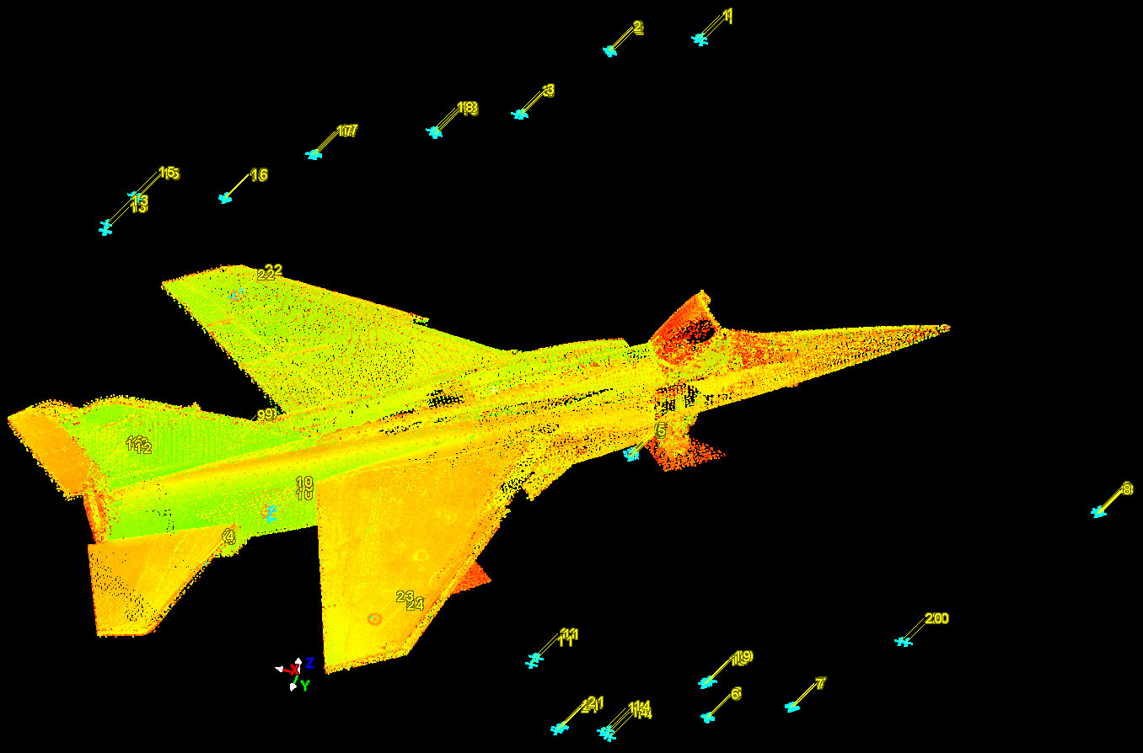
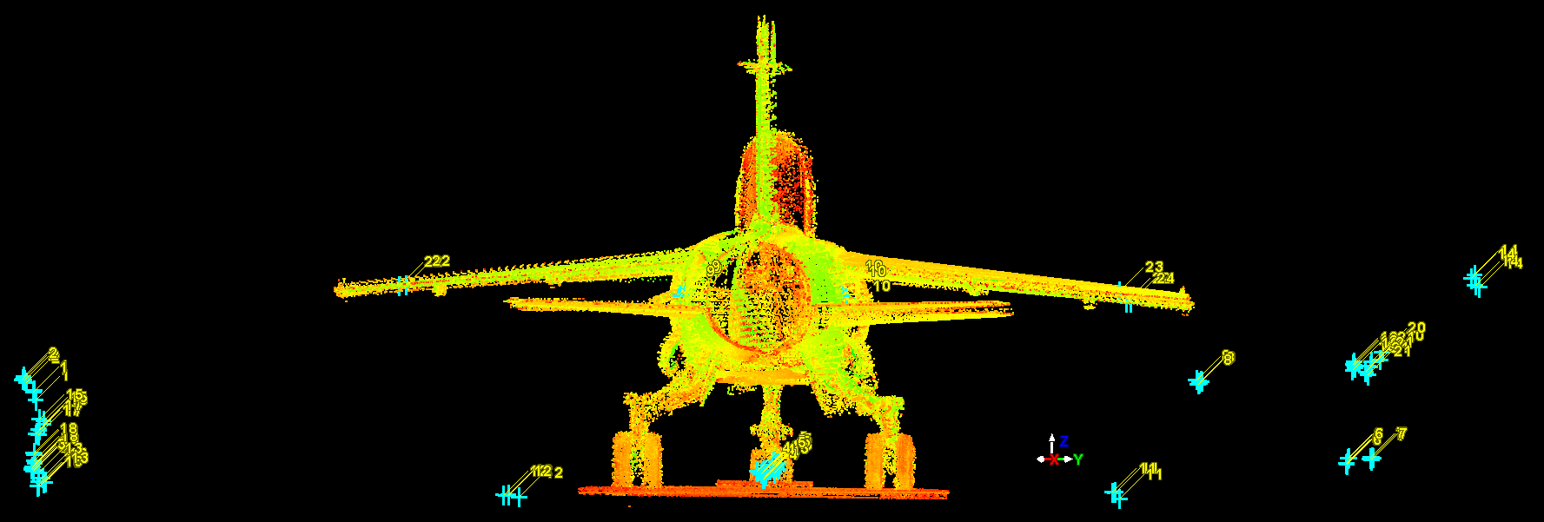
Notes:
Así es como queda el modleo 3D una vez limpiado, siendo éste el correspondiente al primer equipo.

Slide 37
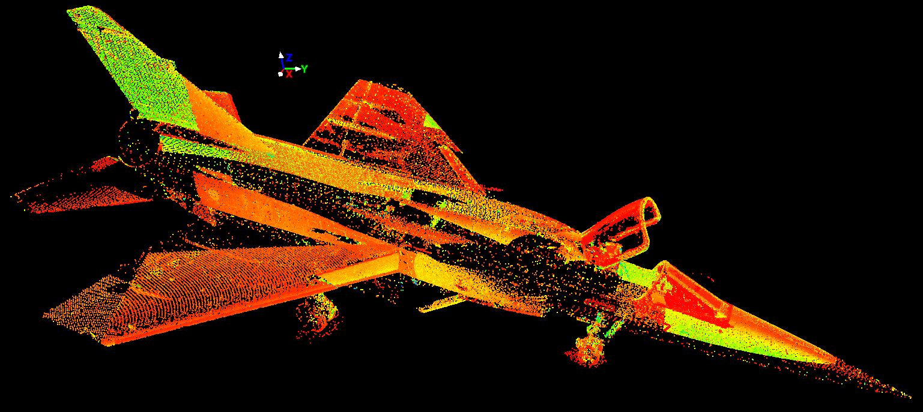
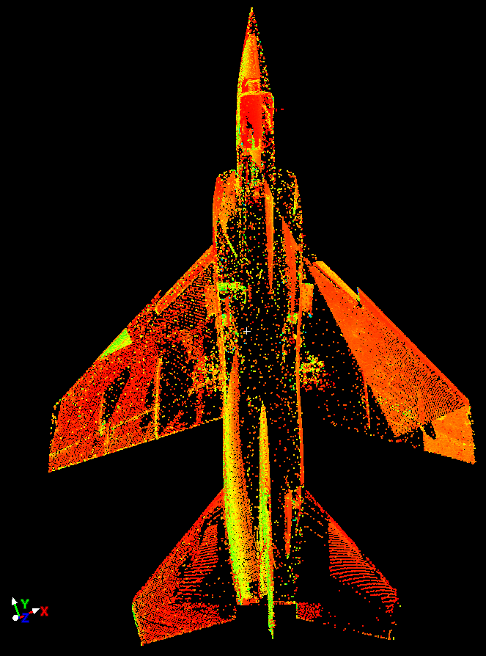
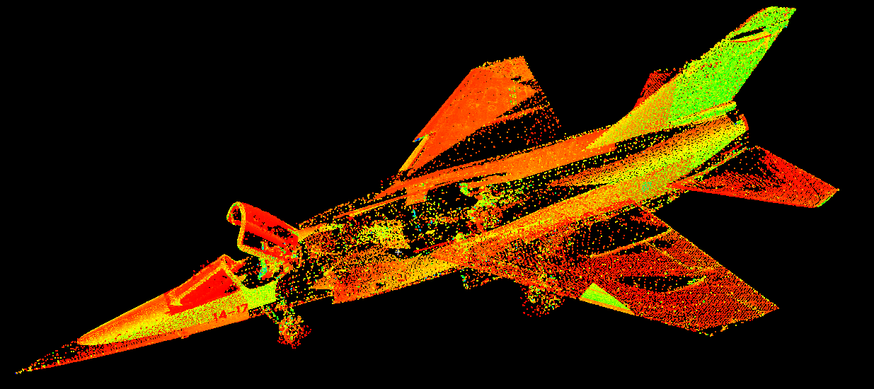
Notes:
Y éste al segundo.

Slide 38
Orden de Actuación
Emplazamiento del Equipo Escáner Láser
Posicionamiento de las Dianas
Inicialización del Equipo Escáner Láser
Introducción Parámetros de Escaneado
Escaneado 3D
Unión de los Distintos Escaneados
Limpieza y Exportación
Modelado
Notes:
Por lo tanto, el último paso será el modelado.

Slide 39
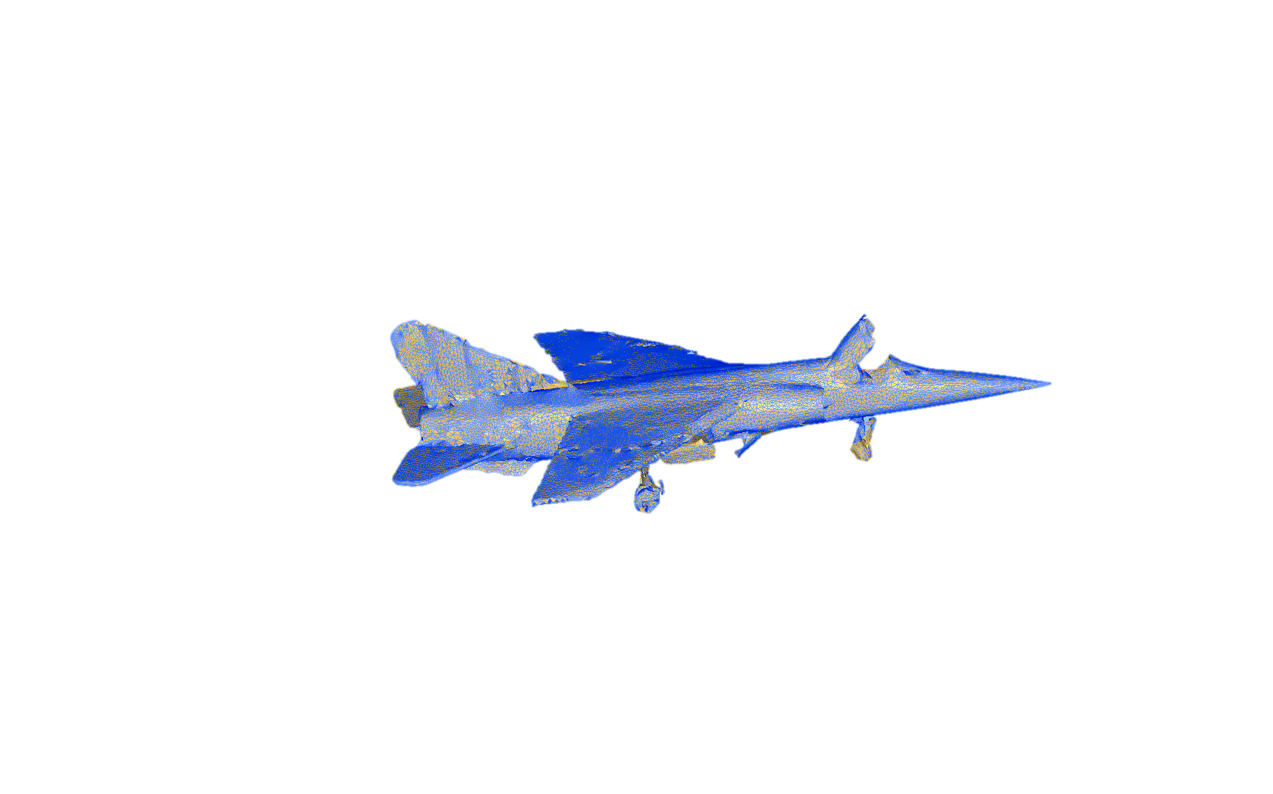
Aproximación a la superficie mediante conjunto triángulos y vértices
Mallado 3D de la nube de puntos
Perfeccionamiento de la malla
a través de las herramientas
halladas en 3DReshaper
Una vez realizados estos 4
procedimientos se
obtiene el modelo
tridimensional definitivo del
avión militar Mirage F1
Suavizado de la malla
Relleno Orificios
Refinar Cuadrícula
Notes:
En este se realizará el mallado 3D de la nube de puntos, consiguiendo así un modelo 3D del Mirage F1 con el que poder trabajar. Esta malla será una primera aproximación, ya que existen distintos procesos para mejorarla, se realizará un suavizado de la malla, un relleno de los orificios dentro de ésta y por último un refinamiento. Consiguiendo de esta forma el modelo tridimensional definitivo de la aeronave.

Slide 40
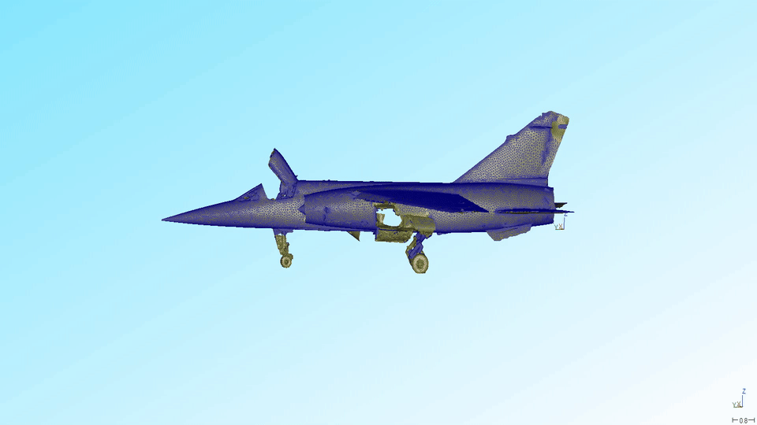
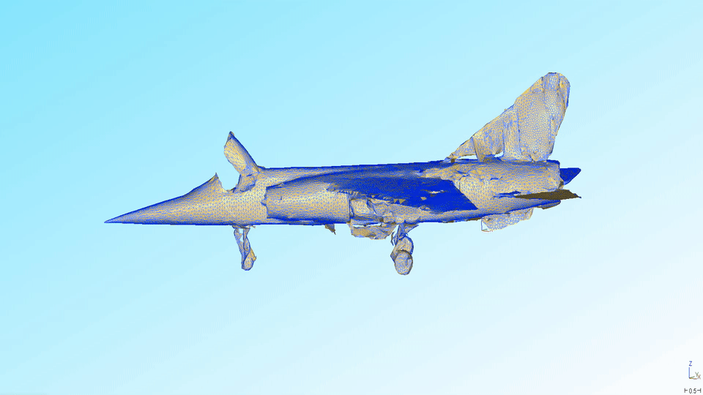
ScanStation 2
ScanStation P40
Notes:
Este modelo se puede ver aquí, siendo el de la izquierda el obtenido por el ScanStation 2, y el de la derecha el del P40.

Slide 41
Conclusiones
Notes:
Por último las conclusiones.

Slide 42
El ScanStation P40 resulta ser mucho más práctico que su predecesor, el ScanStation 2
Gran progreso en los equipos de
medición láser escáner
Comparando
ambos equipos
Modelo 3D obtenido mediante el ScanStation P40
Características | ScanStation 2 | ScanStation P40
Tiempo de Medición | 30 minutos | 1 minuto 30 segundos
Precisión (a 50 m) | 4 mm | 3 mm
Interfaz de Usuario | Ordenador Portátil | Pantalla Táctil Integrada
Mayor Precisión
Más Manejable
Menor Tiempo
de Actuación
Pantalla táctil integrada
Batería interna
Menor peso y dimensiones
ScanStation P40
Mayor exactitud y mejor apariencia al elemento real
Notes:
Se puede advertir el gran avance que se dado en los equipos de medición láser escáner. Comparando ambos equipos, el ScanStation P40 muestra una mayor precisión en un tiempo de actuación mucho menor, además de ser más manejable debido a la incorporación de una pantalla táctil, su menor peso y su batería interna. Además a simple vista se puede observar que el modelo 3D obtenido mediante el segundo equipo resulta mucho más preciso a la geometría del Mirage F1, que el conseguido mediante el primero.

Slide 43
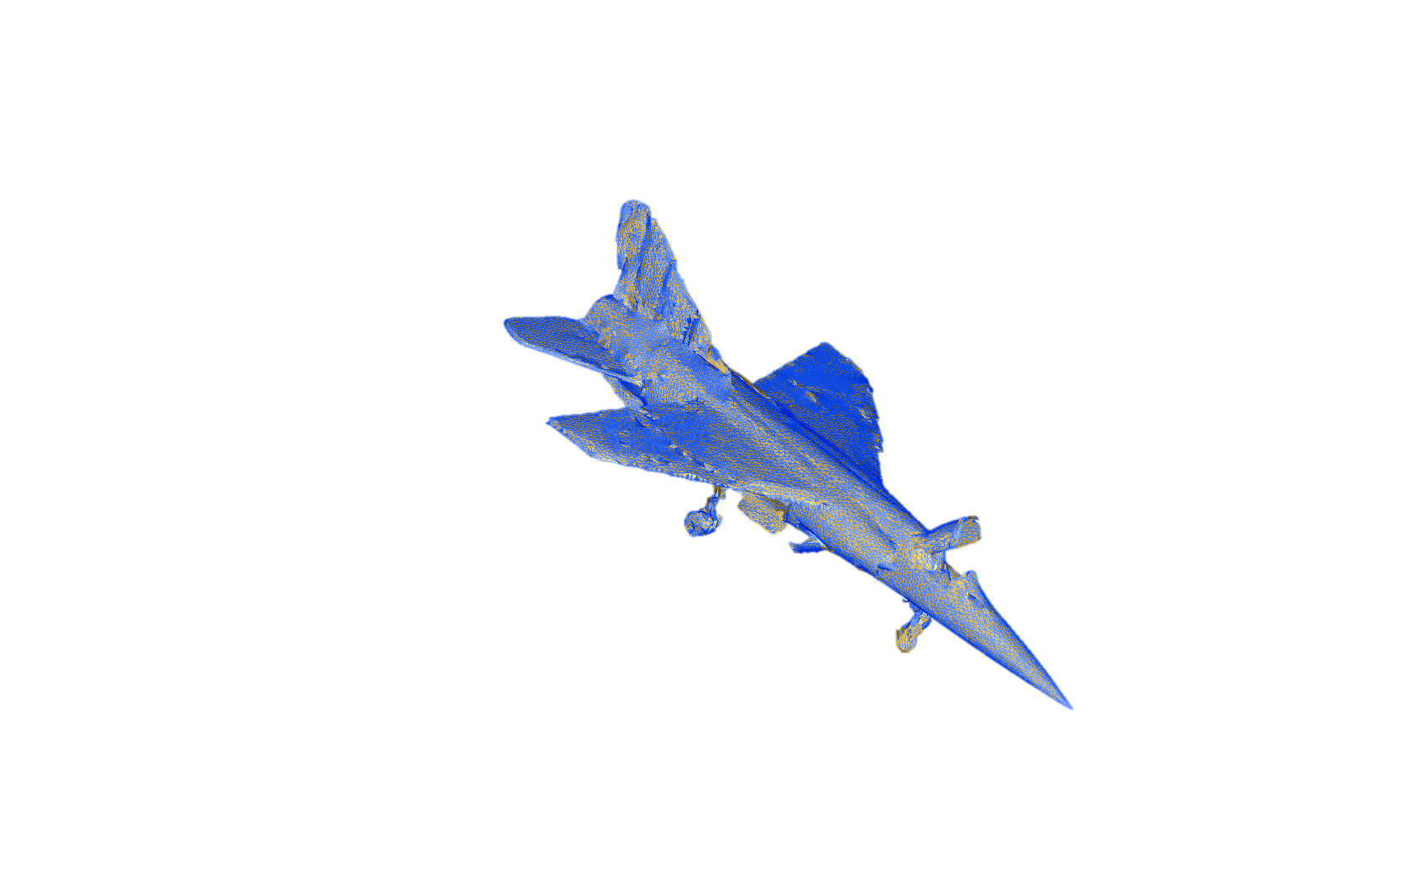
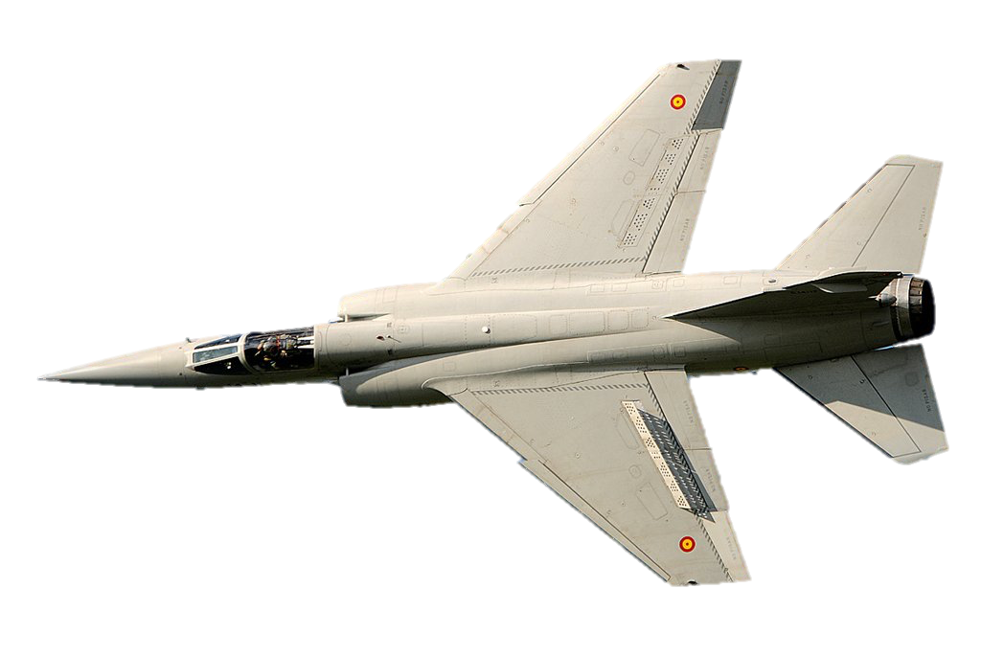
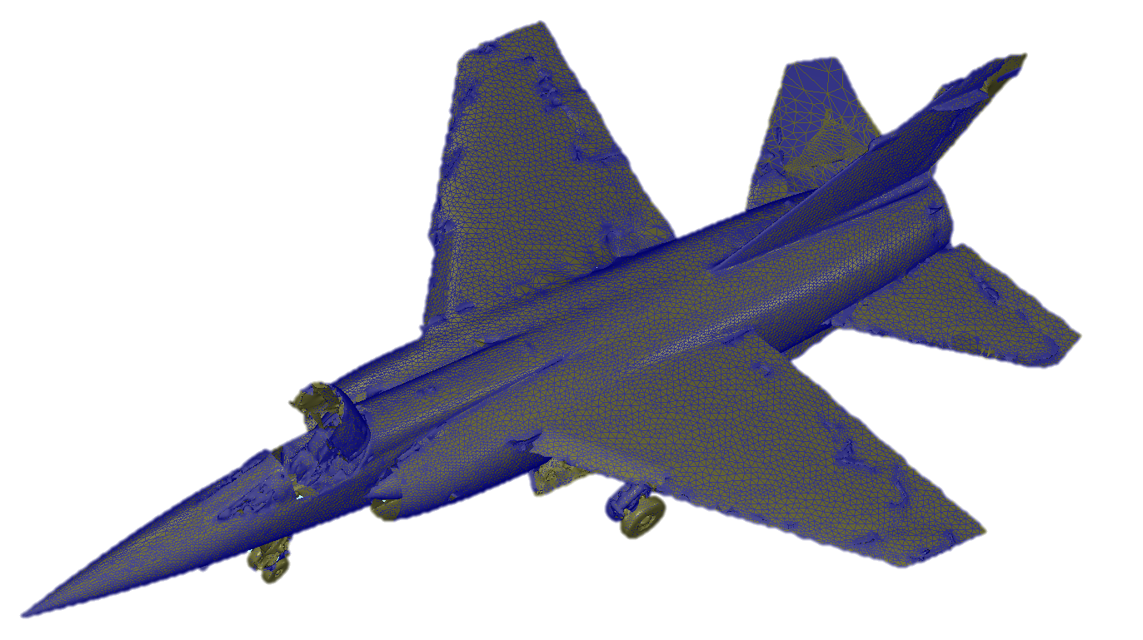
Mirage F1 real
ScanStation 2
ScanStation P40
Notes:
Aquí se puede ver el avión real frente al modelo obtendio por el ScanStation 2 y por le ScanSation P40.

Slide 44
8.4 m
15.3 m
25.0 m²
4.5 m
Notes:
Por último, en cuanto a las dimensiones, tendiendo en cuenta que estos son los valores reales.

Slide 45
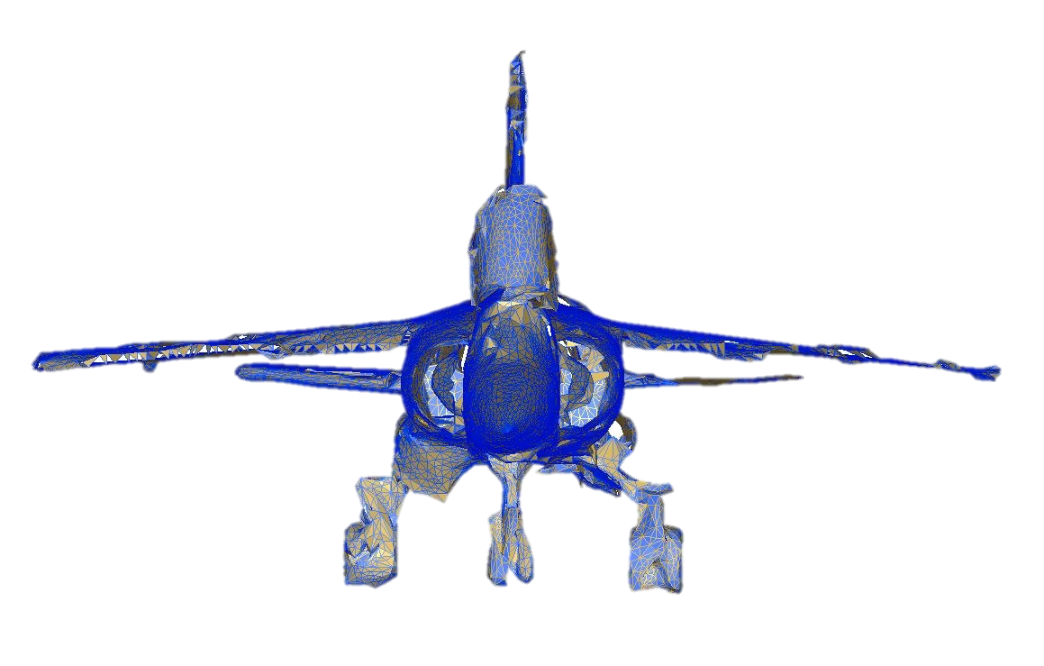
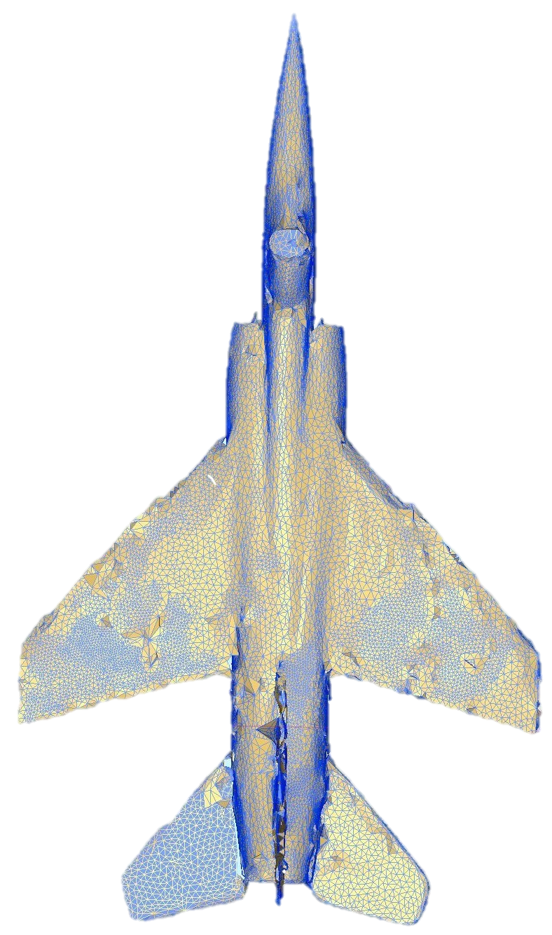
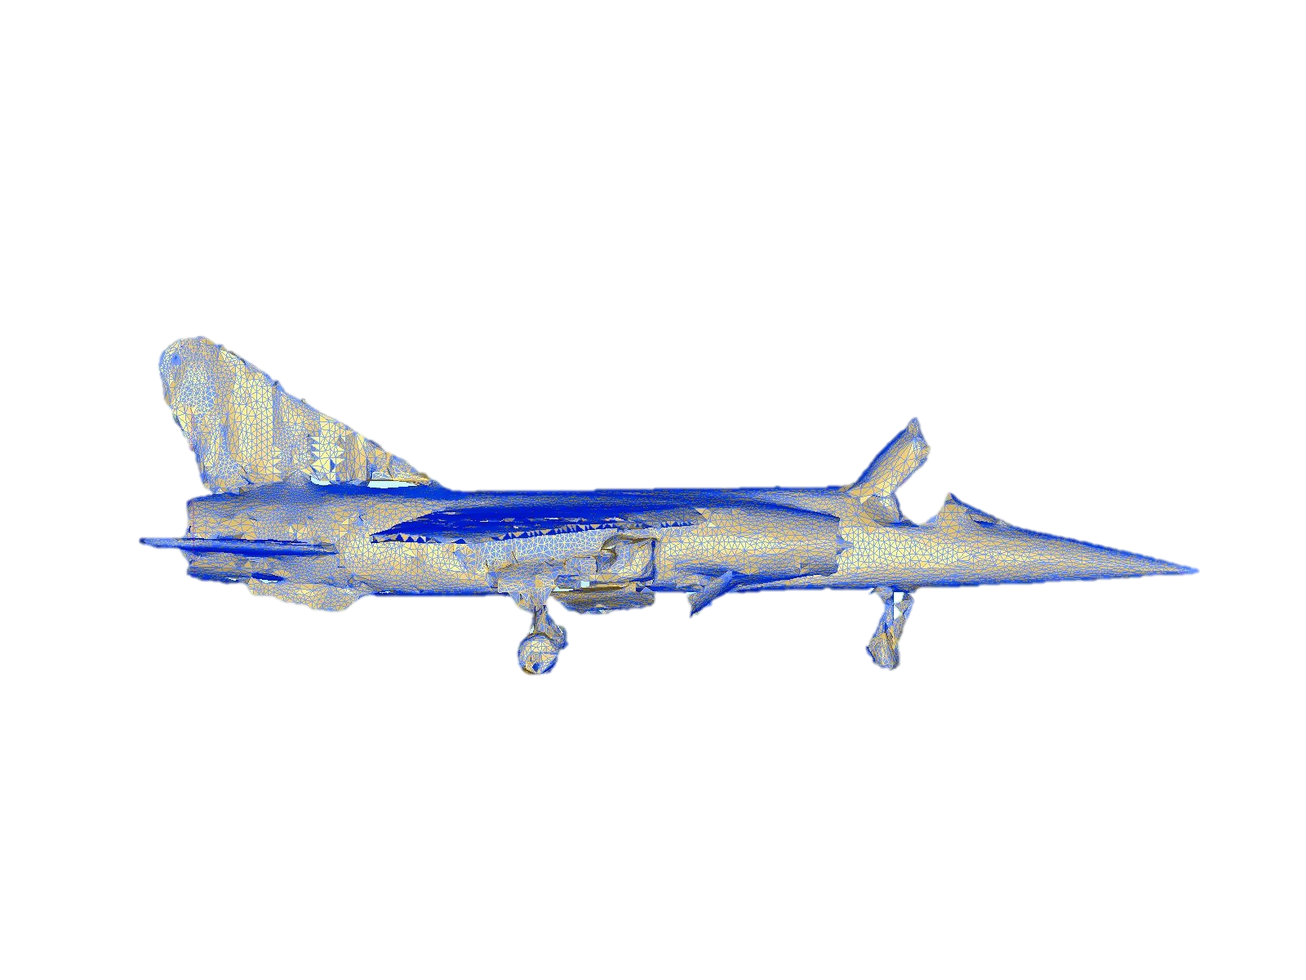
8.41 m
14.93 m
25.59 m²
4.64 m
Notes:
Tanto el primer modelo,

Slide 46
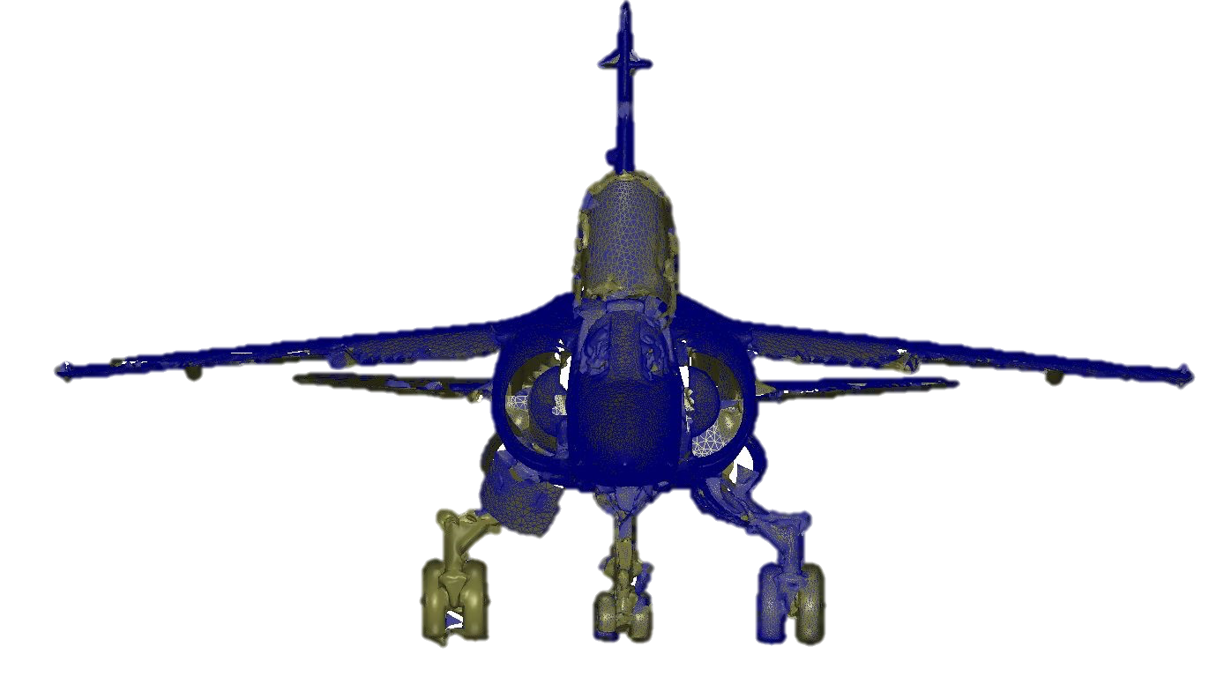
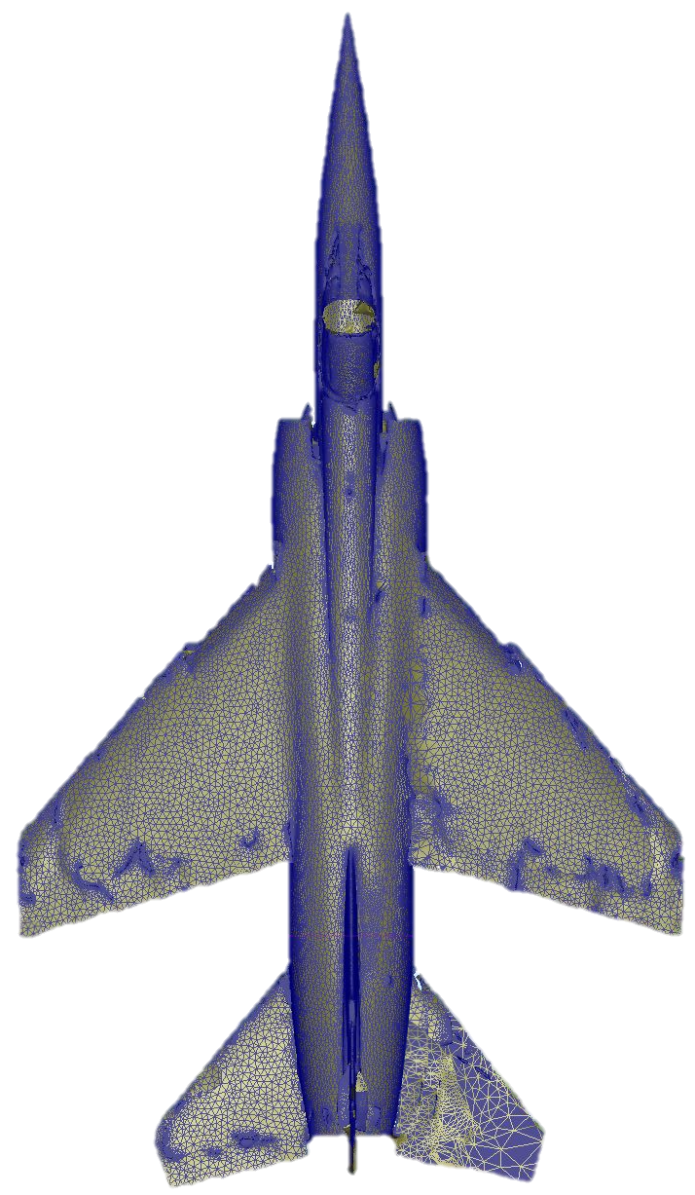
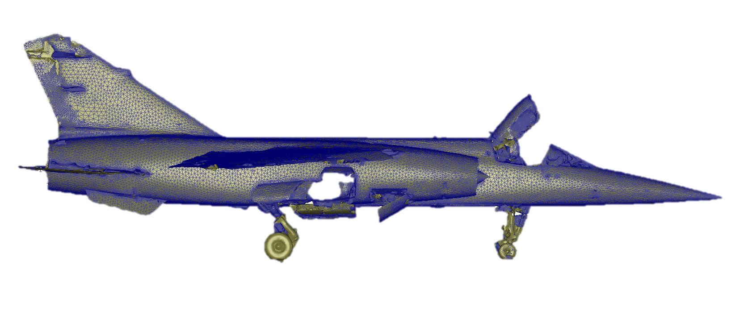
8.39 m
14.97 m
25.67 m²
4.71 m
Notes:
como el segundo poseen unos valores muy parecidos, siendo curiosamente más exactas las dimensiones del primero, aunque el segundo modelo resulte visualmente mucho más exacto.

Slide 47
Gracias por su atención
Notes:
Y esto es todo. Muchas gracias por su atención. ¿Alguna pregunta?

